Slide 1
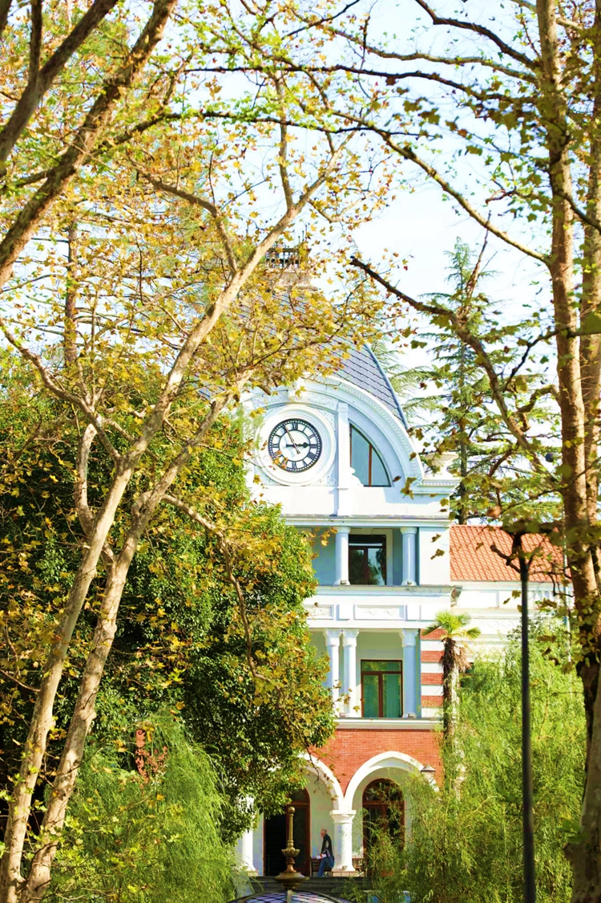

წყალტუბოს მუნიციპალიტეტის მერის
გენადი ბალანჩივაძის
ანგარიში
2024 წელი

Slide 2

2024 წლის დამტკიცებული ბიუჯეტი წლის დასაწყისში შეადგენდა 29 400.0 ათას ლარს;
ბიუჯეტი გაიზარდა 24 853.7 ათასი ლარით;
დღეის მდგომარეობით ბიუჯეტი შეადგენს 54 253,7 ათას ლარს, რაც 11 596,9 ლარით მეტია 2023 წლის ბიუჯეტის შესაბამის პერიოდთან.
ბიუჯეტის ძირითადი პრიორიტეტი არის ინფრასტრუქტურა და სოციალური პროგრამები.

Slide 3
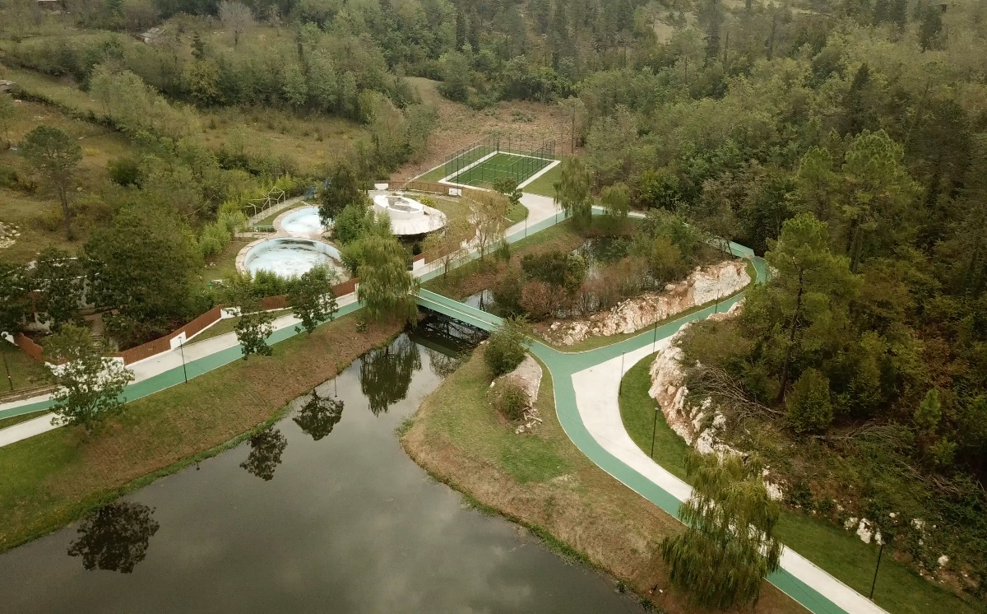
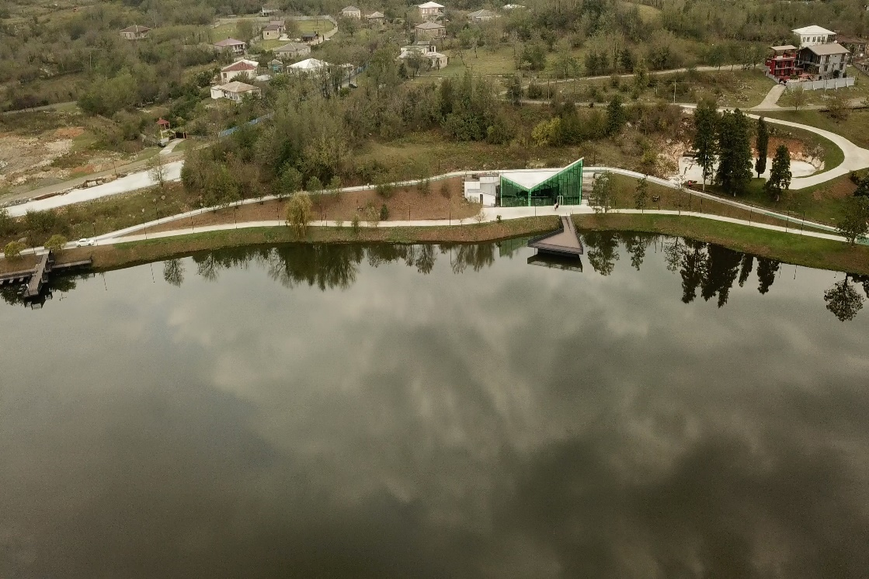
საქართველოს პრემიერ-მინისტრის გადაწყვეტილებით დაწყებულია ქალაქებისა და კურორტების განვითარების ახალი სახელმწიფო პროგრამა;
მიმდინარეობს ცივი ტბისა და მიმდებარე რეკრეაციული სივრცის განახლებისა და რეკონსტრუქციის პროექტი

Slide 4
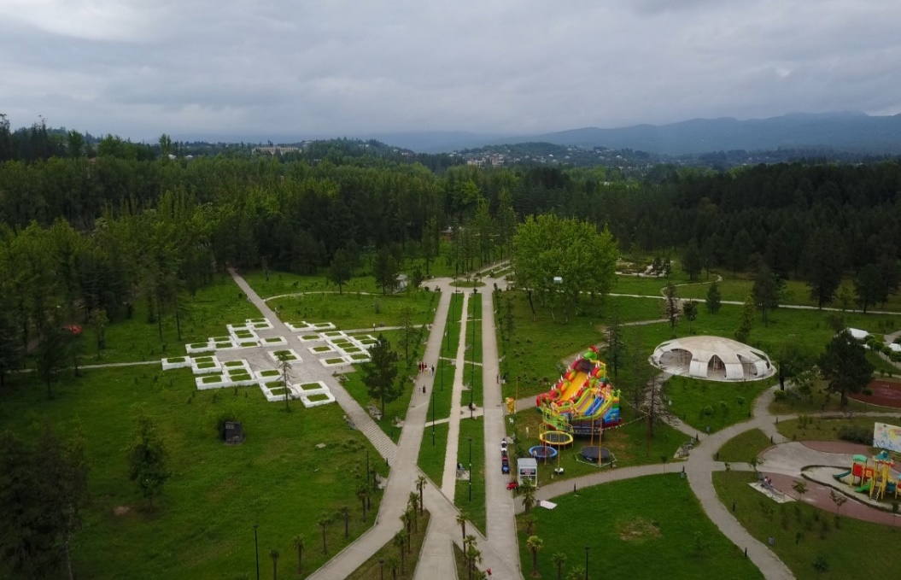
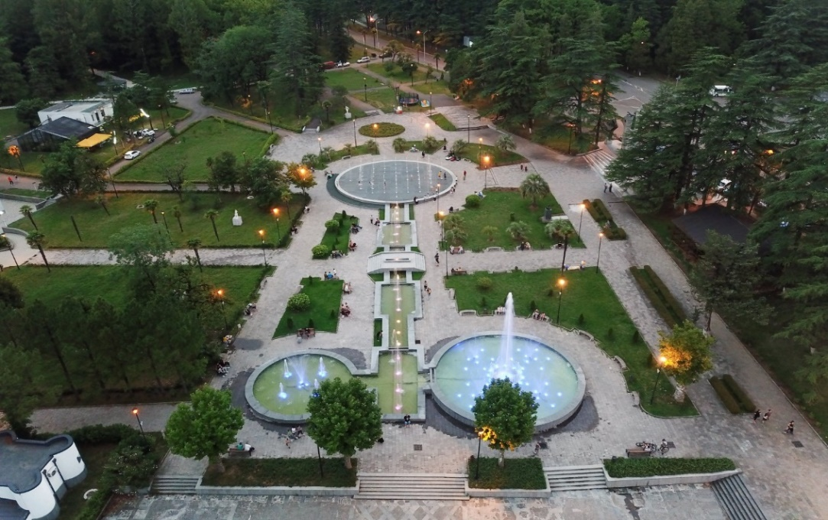
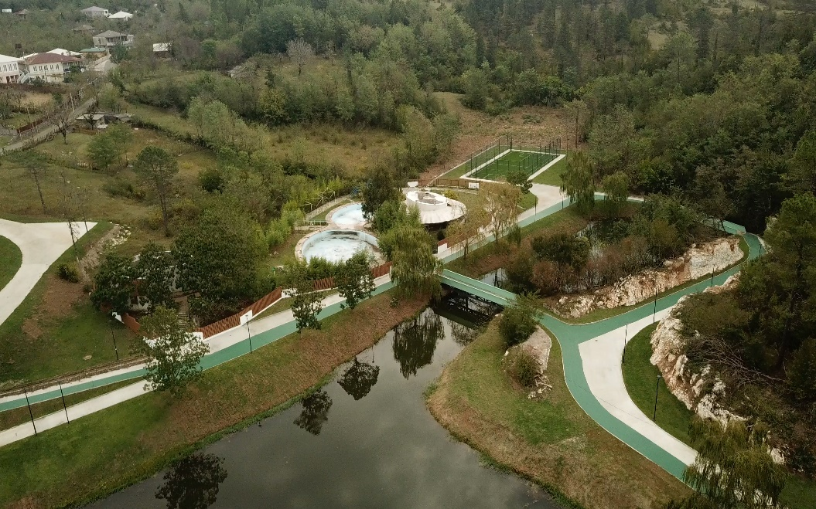
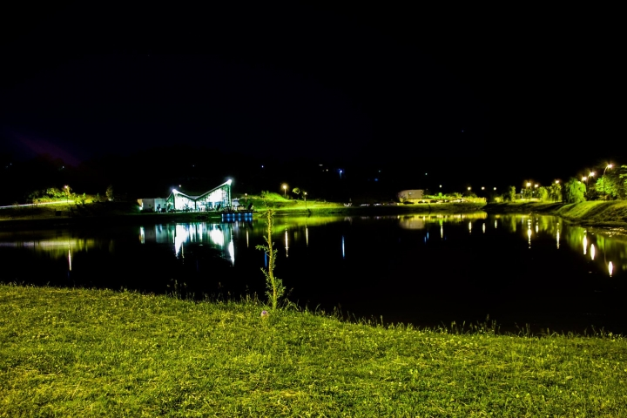
პროგრამის ფარგლებში განახლდება წყალტუბოს ცენტრალური პარკი

Slide 5
საბავშვო ბაღების მშენებლობა და რეაბილიტაცია
მიმდინარეობს ახალი საბავშვო ბაღის მშენებლობა აფხაზეთის ქუჩაზე, რომელიც 150 ბავშვზე გათვლილი;
სრული რეაბილიტაციის სამუშაოები უტარდება ქალაქ წყალტუბოს N 1 და სოფელ გეგუთის საბავშვო ბაღებს
საბავშვო ბაღებში ეწყობა შიდა სივრცეები, კომუნიკაციები, სველი წერტილები, სათამაშო და საძინებელი ოთახები, სამზარეულო, ბაღების შენობები ადაპტირებული იქნება განსაკუთრებული საჭიროებების მქონე პირთათვის.

Slide 6
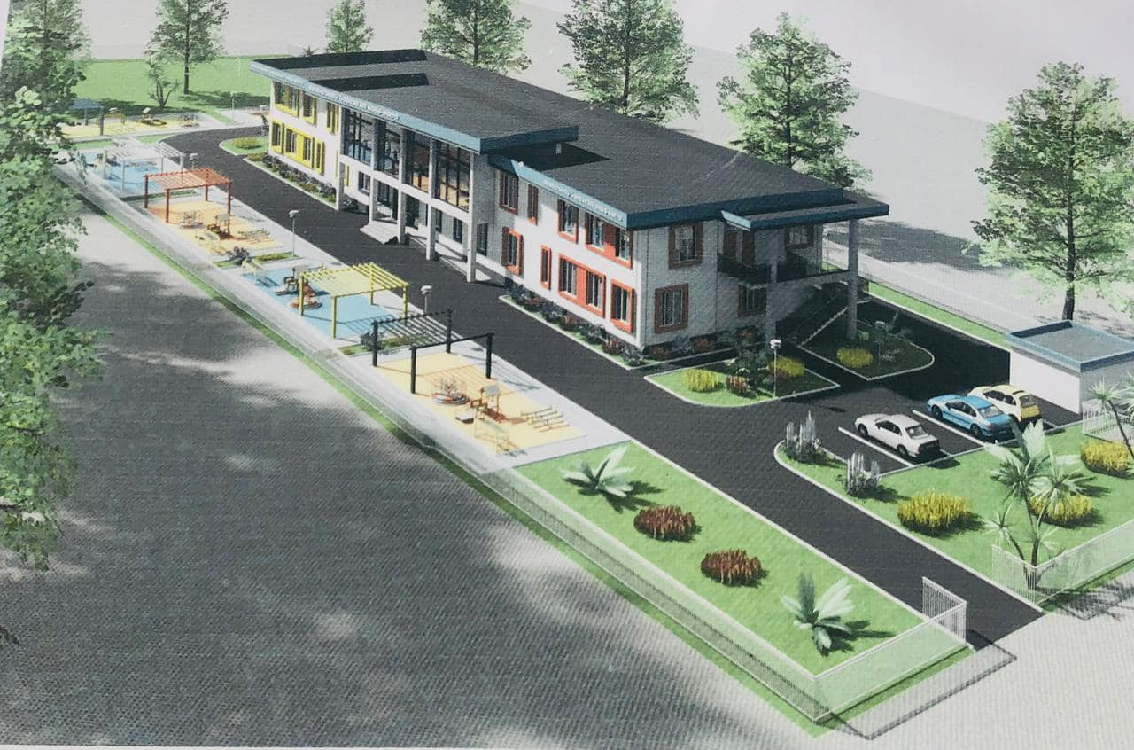
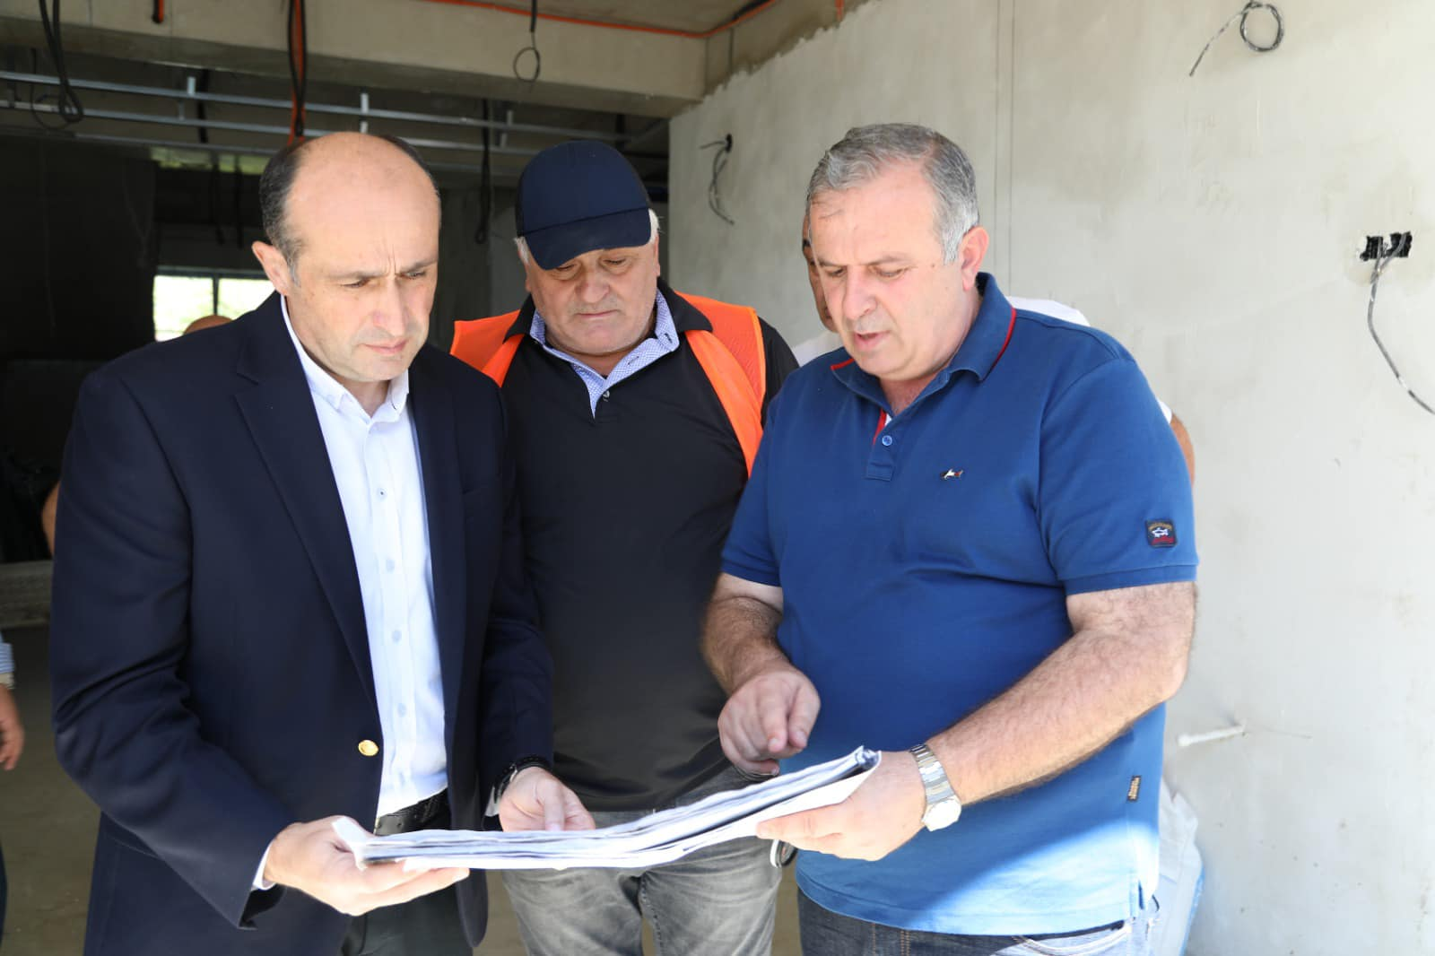
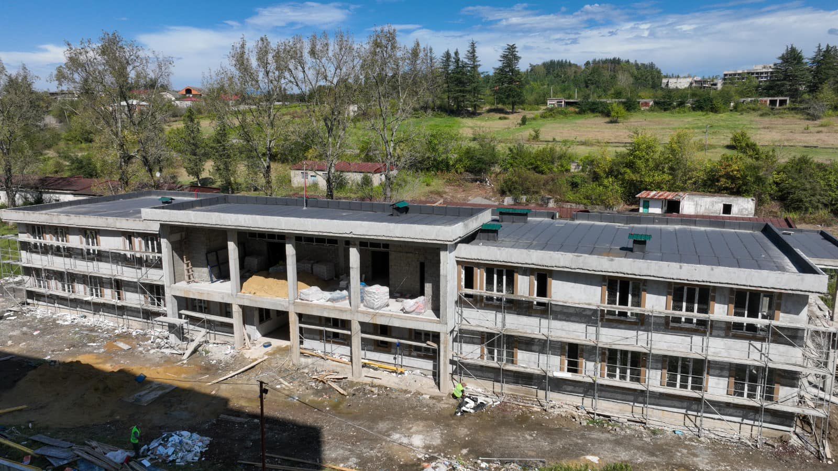
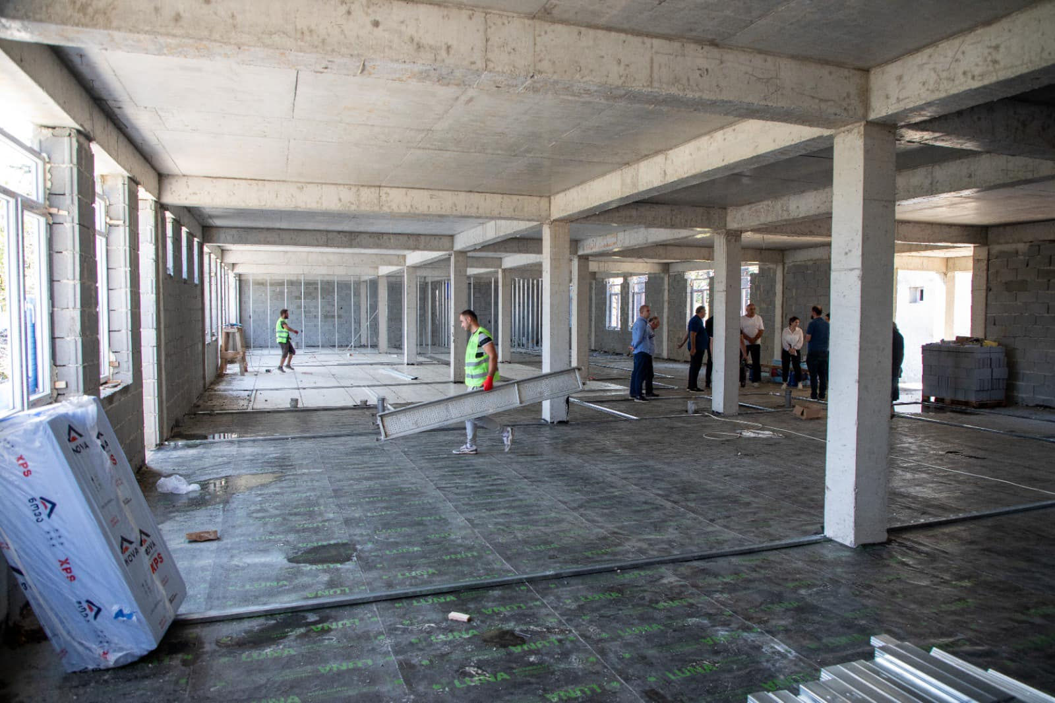
საბავშვო ბაღების მშენებლობა და რეაბილიტაცია

Slide 7

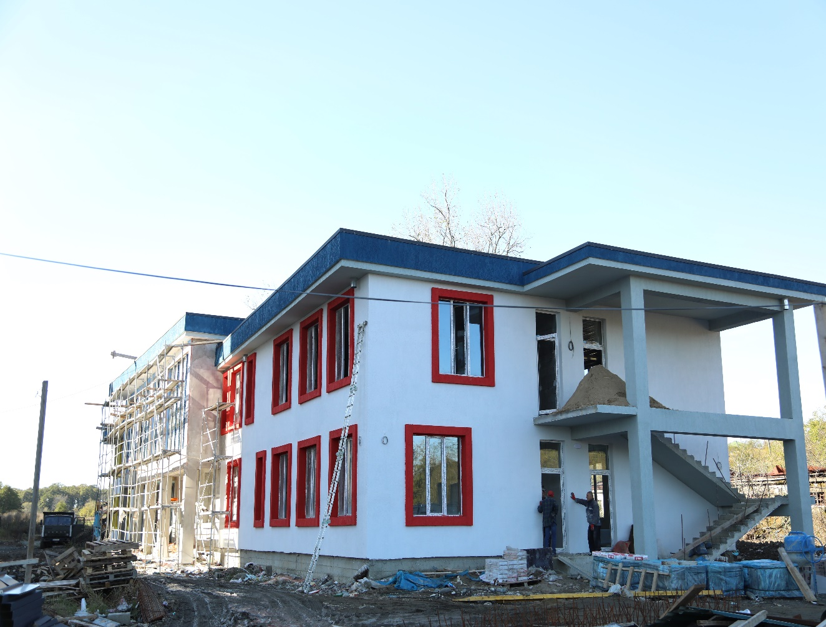
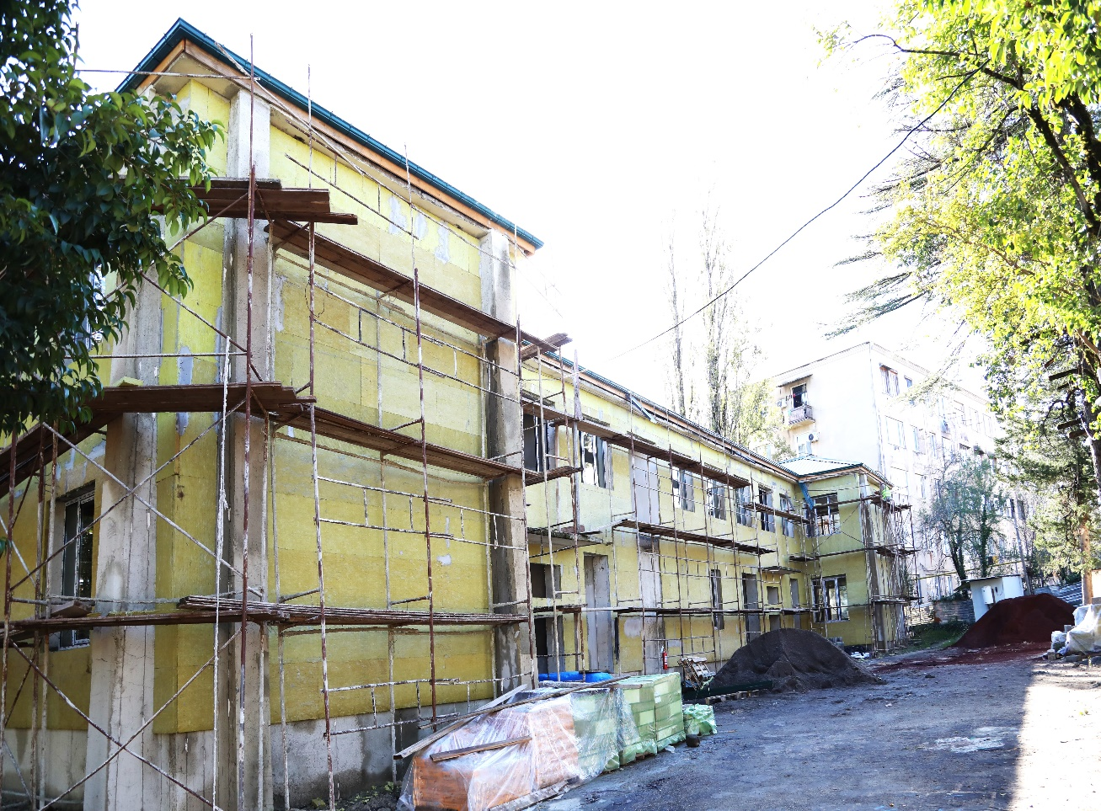
საბავშვო ბაღის შენობა აფხაზეთის ქუჩაზე
ქალაქ წყალტუბოს N1 საბავშვო ბაღი

Slide 8
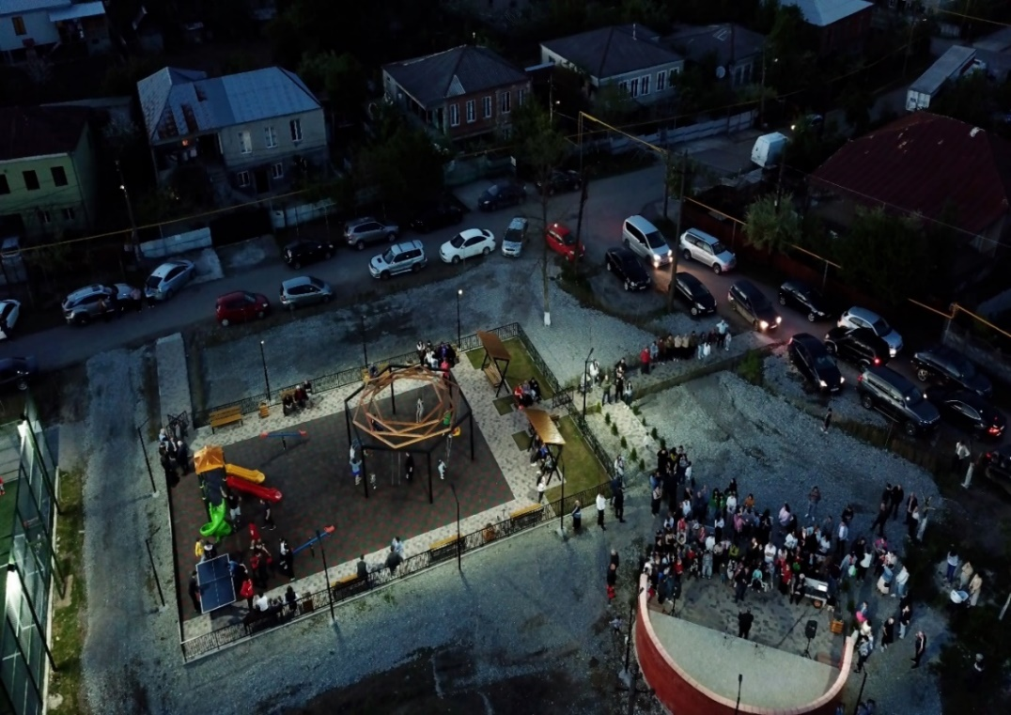
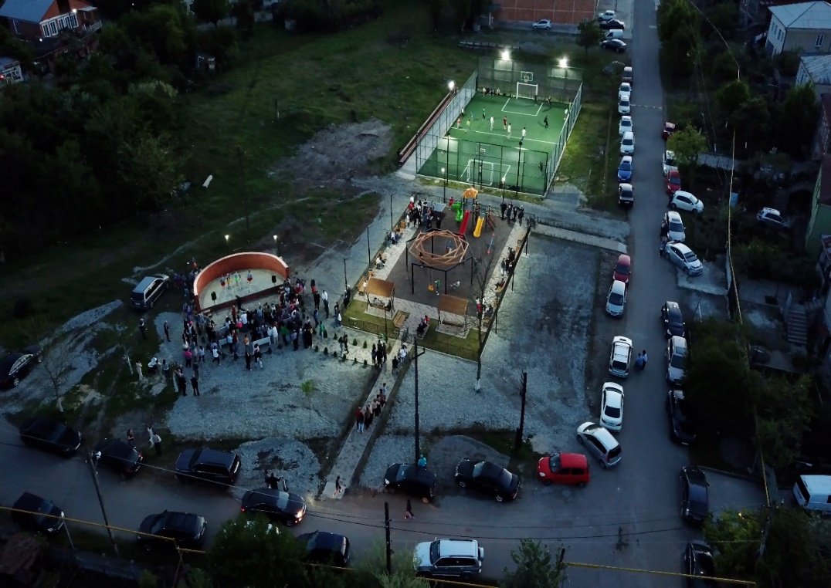
ახალი რეკრეაციული სივრცე - „ახალგაზრდობის სკვერი" გაიხსნა ქალაქ წყალტუბოში, ნიკო კეცხოველის ქუჩაზე. პროექტის ფარგლებში გაკეთდა სპორტული მოედანი, საბავშვო ატრაქციონები და ამფითეატრი.
მოეწყო საფეხმავლო ბილიკები და გარე- განათების ქსელი, ჩატარდა გამწვანების სამუშაოები.

Slide 9
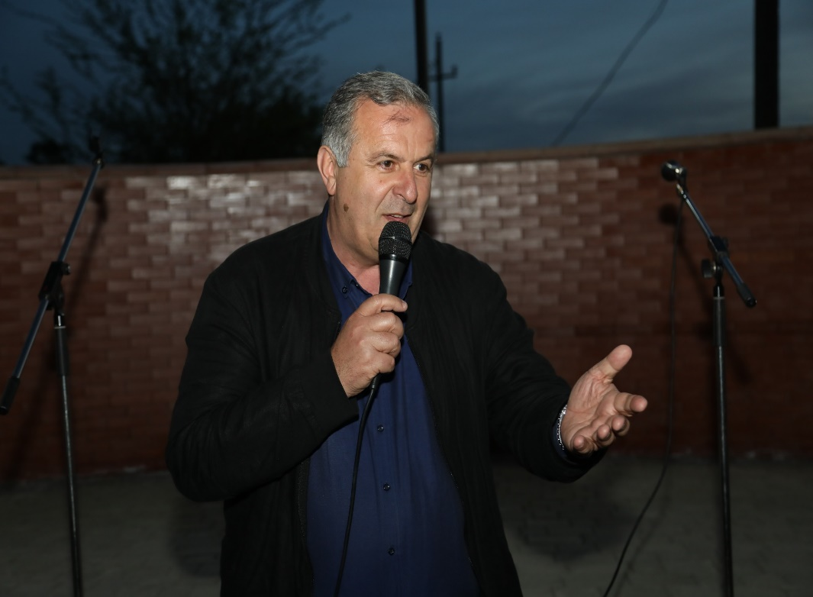
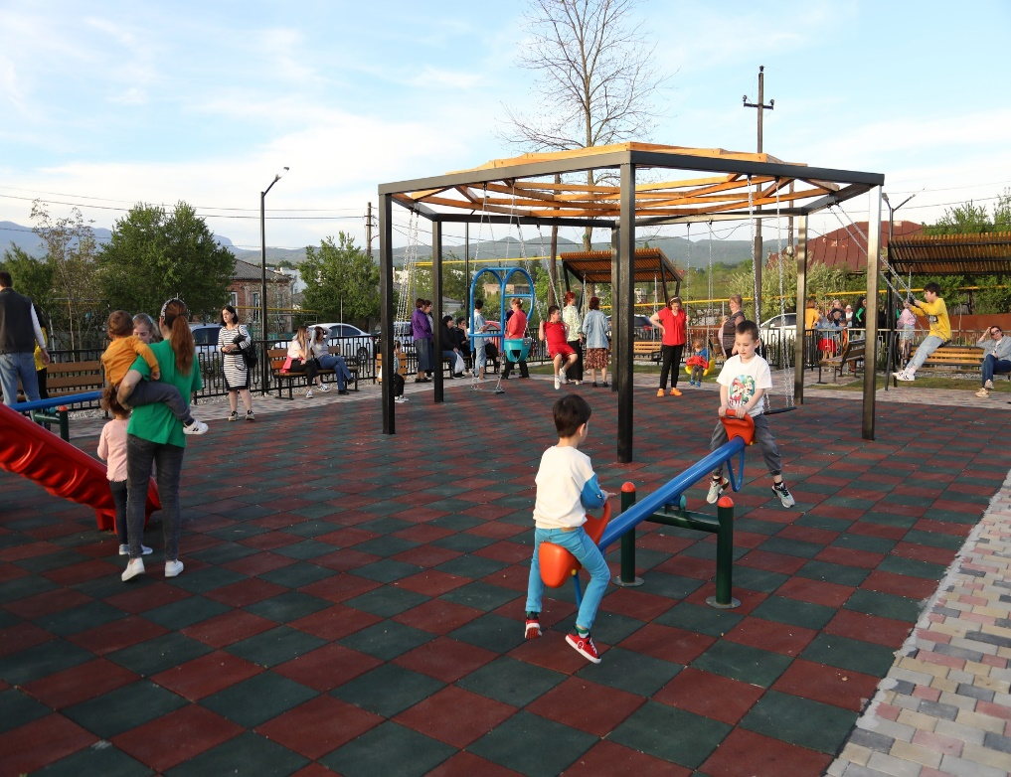
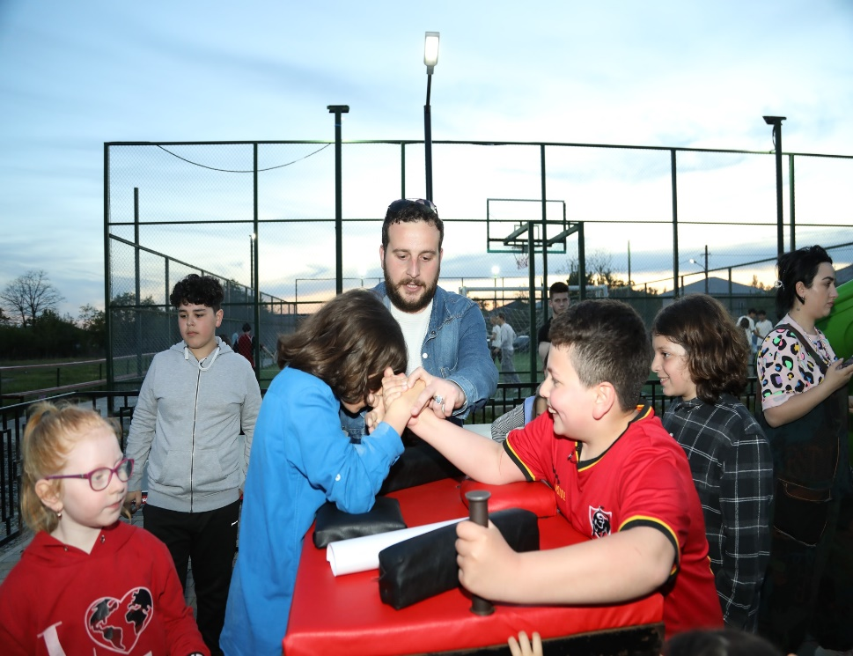
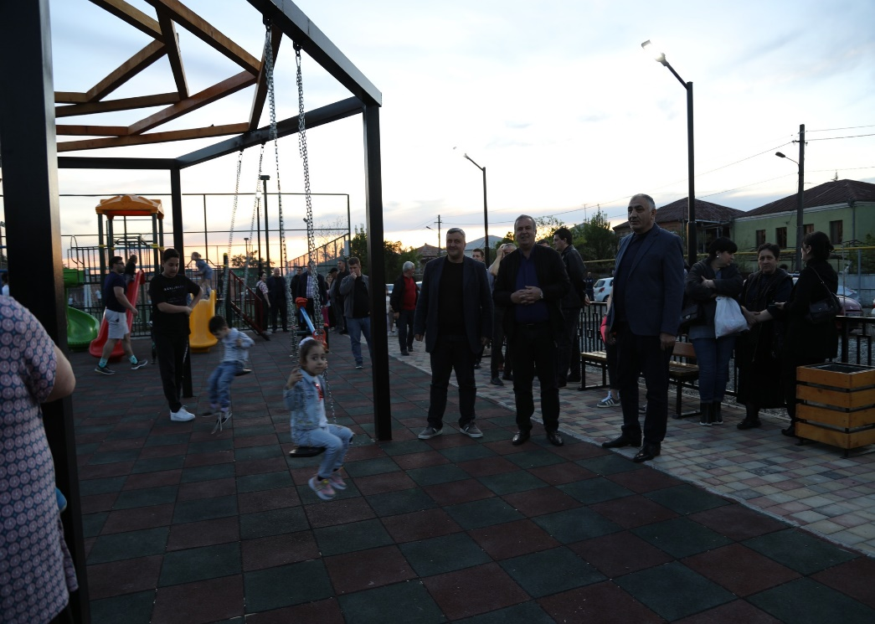

Slide 10
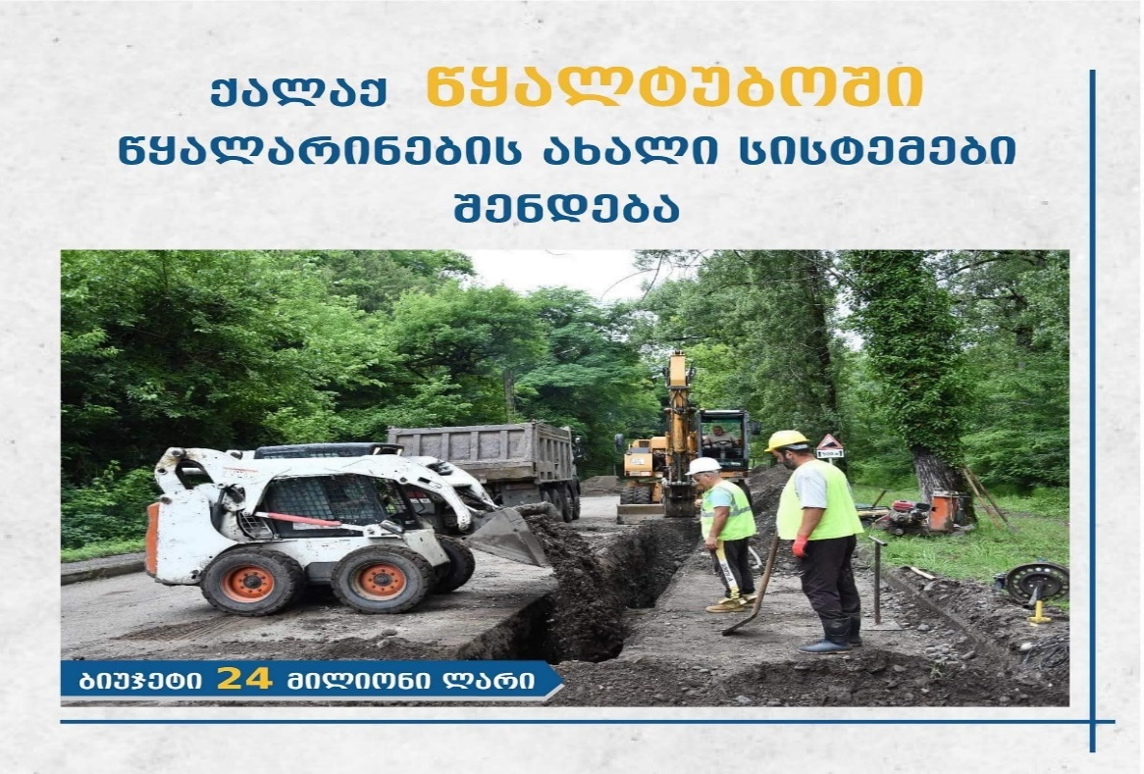
მიმდინარეობს წყალტუბოს წყალარინების ქსელის მოწყობის მასშტაბური სამუშაოები;
პროექტი სახელმწიფო ბიუჯეტიდან 24 მილიონი ლარით ფინანსდება.

Slide 11
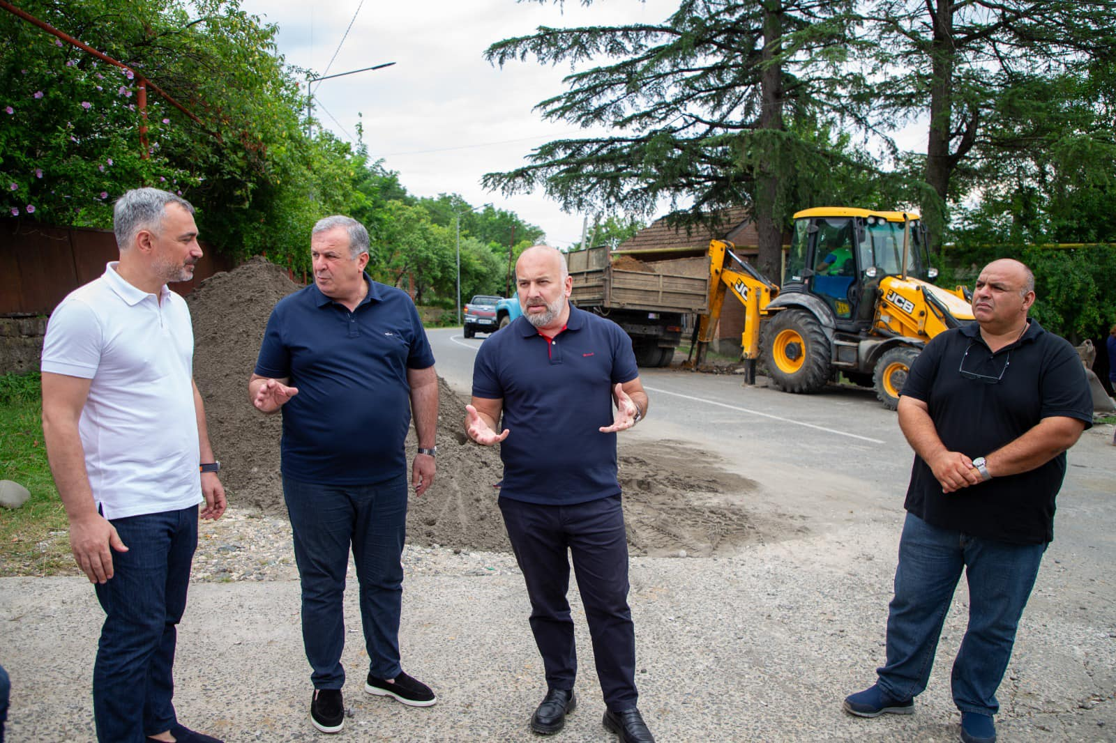
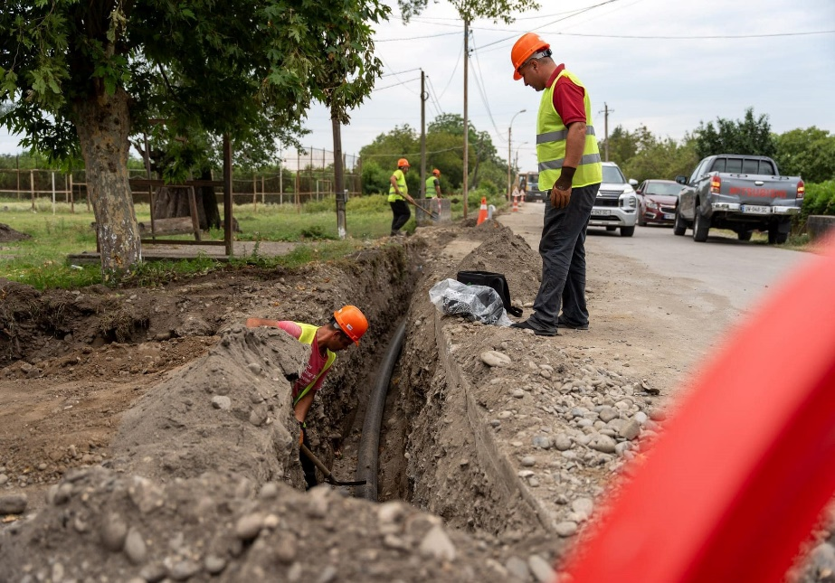
წყალტუბოს მუნიციპალიტეტის შვიდ სოფელში ბანოჯაში, გეგუთში, ფარცხანაყანევში, მაღლაკში, გუმბრაში, თერნალსა და გვიშტიბში მიმდინარეობს წყალმომარაგების თანამედროვე ინფრასტრუქტურის მშენებლობა;
სამუშაოების დასრულების შემდეგ ადგილობრივი მოსახლეობა 24 საათიანი უწყვეტი წყალმომარაგებით ისარგებლებს.
პროექტები სახელმწიფო ბიუჯეტიდან ფინანსდება. სამშენებლო სამუშაოები 2026 წლის ბოლომდე დასრულდება.

Slide 12
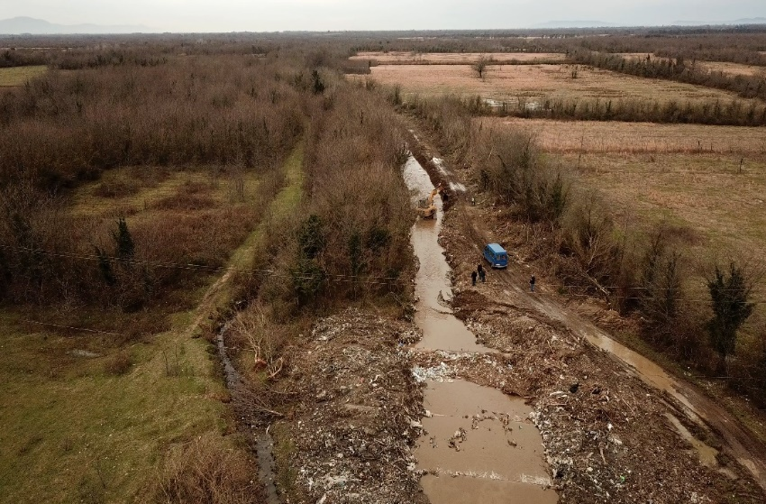
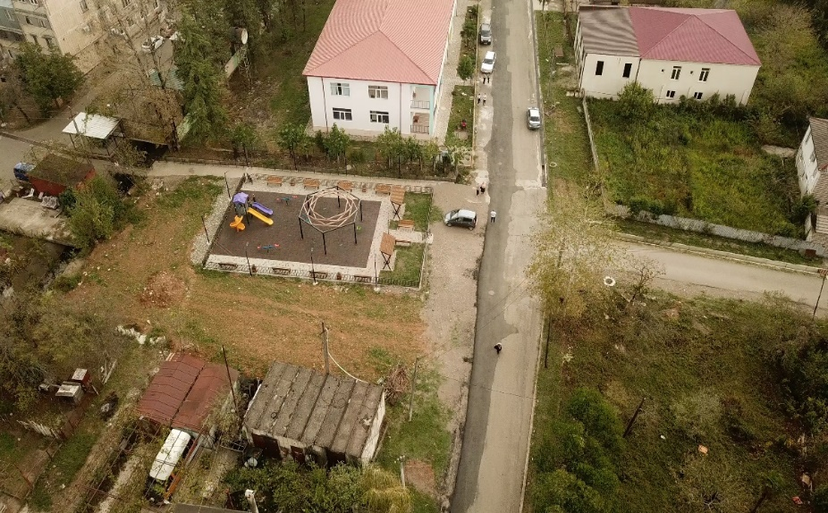
რეაბილიტაციის სამუშაოები ჩაუტარდა სანიაღვრე არხებს, როგორც ქალაქის, ასევე, სოფლების ტერიტორიაზე. დასრულდა სოფელ მაღლაკში, მდინარე ოღასკურას კალაპოტის გაღმავების და სამი ხიდ ბოგირის სარეაბილიტაციო სამუშაოები; დასრულდა სოფელ გვიშტიბში, თერნალში, სოფელ ტყაჩირსა და ქალაქ წყალტუბოში, ყაზბეგის, ევდოშვილის, 9 აპრილისა და თამარ მეფის ქუჩაზე ახალი სადრენაჟო სისტემის მოწყობის სამუშაოები.

Slide 13
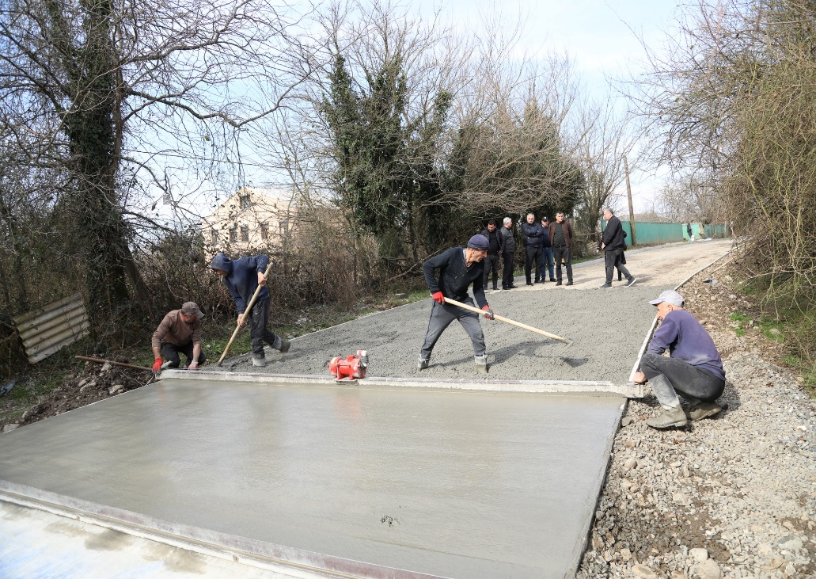
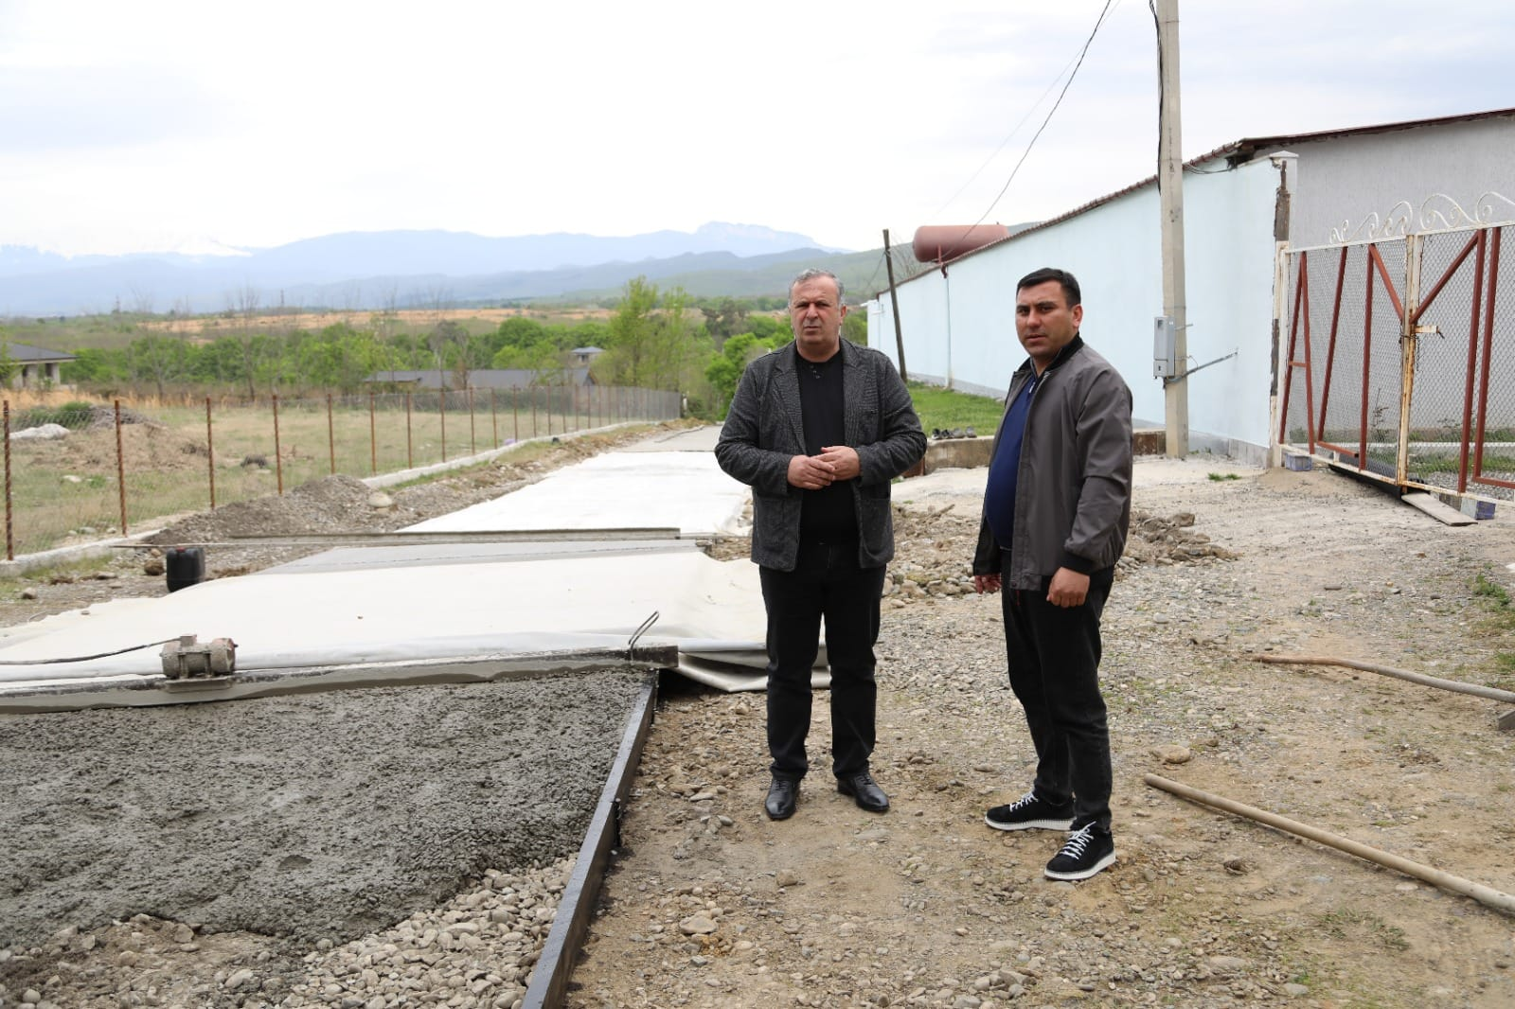
2024 წლის საანგარიშო პერიოდში სახელმწიფო ბიუჯეტიდან 11 844 100 ლარით დაფინანსდა სხვადასხვა ინფრასტრუქტურული სამუშაოები;
განხორციელდა 100 -ზე მეტი პროექტი, გაკეთდა გზები, სანიაღვრე სისტემები, რეკრეაციული სივრცეები, სპორტული მოედნები, მგზავრთა მოსაცდელები, სკვერები.
გზები მოეწყო სოფელ რიონში, მაღლაკში
ფარცხანაყანევში;
სოფ. პატრიკეთში ბაზაძეებისა და ლელაძეების უბნებში;
დასრულდა სოფელ მუხიანისა და ოფშკვითის გზის რეაბილიტაციის პროექტი.

Slide 14
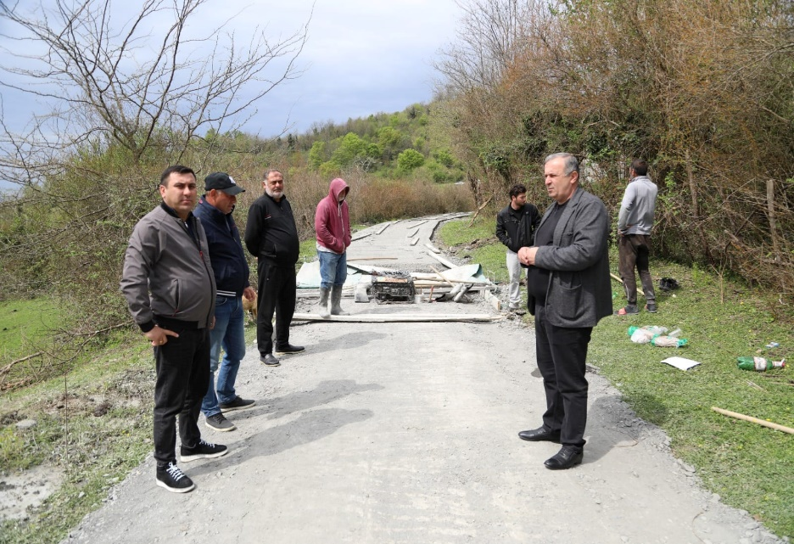
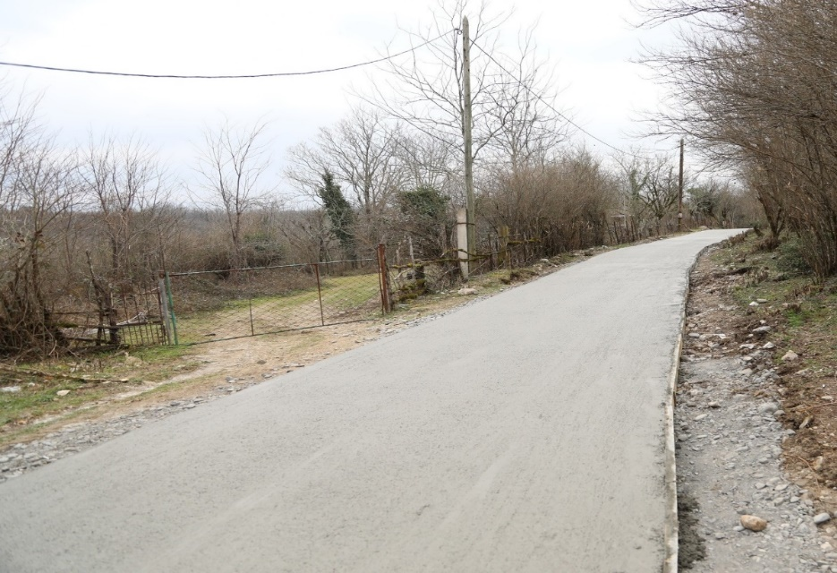
გზების რეაბილიტაცია
განხორციელდა სოფელ გეგუთში (გაბუნიების უბანში) გზის ბეტონის საფარით რეაბილიტაციისა და სოფელ ზედა მესხეთში გამსახურდიას ქუჩაზე გზის ასფალტო-ბეტონის საფარით რეაბილიტაციის სამუშაოები.

Slide 15
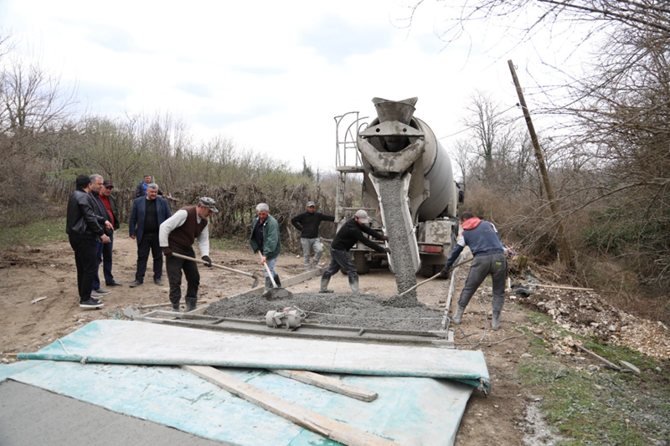
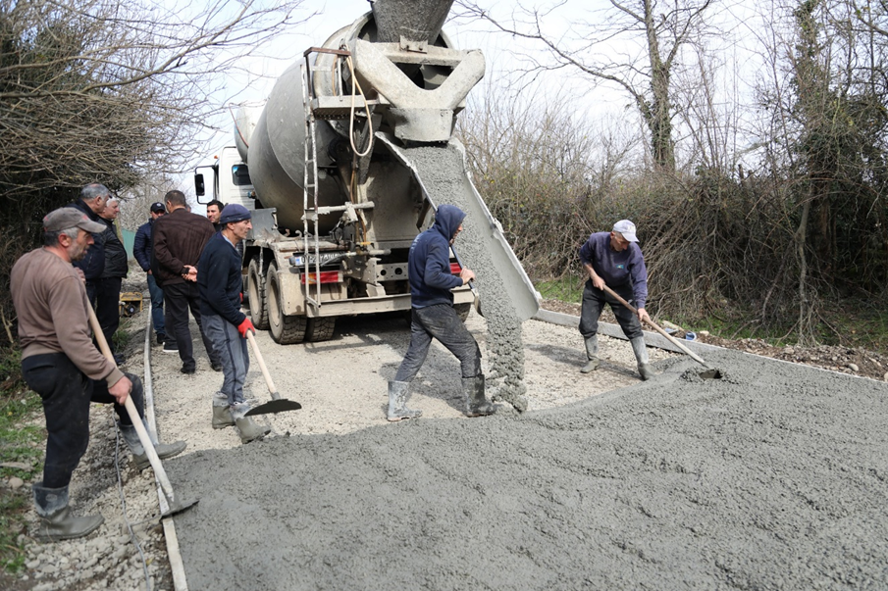
დასრულდა სოფელ ახალ საყულიაში გზების მოწყობის სამუშაოები, გაკეთდა სასაფლაოსთან და საბავშვო ბაღთან მისასვლელი გზები;
სოფელ გეგუთში შიდა გზები მოეწყო აღმაშენებლის, კუხიანიძეების, ფიროსმანის ქუჩებსა და ვარციხეჰესის დასახლებაში;
დასრულდა სოფელ ცხუნკური-ბესიაურის გზისა და მონასტერთან მისასვლელი გზის რეაბილიტაციის სამუშაოები;
საგზაო ინფრასტრუქტურის მოწყობის პროექტები განხორციელდა სოფელ ბანოჯაში, ხომულში, გუმბრაში, ჩუნეშსა და მეორე უბანში;
დასრულდა წყალტუბოს მუნიციპალიტეტის სოფელ ლეხიდრისთავისა და ტყიბულის მუნიციპალიტეტის სოფელ ლეყერეთის დამაკავშირებელი გზის რეაბილიტაციის პროექტი;
მიმდინარეობს სოფელ ქვილიშორში და ჯიმასტაროში სასმელი წყლის ქსელისა და მაგისტრალის რეაბილიტაცია-მოწყობის სამუშაოები.

Slide 16
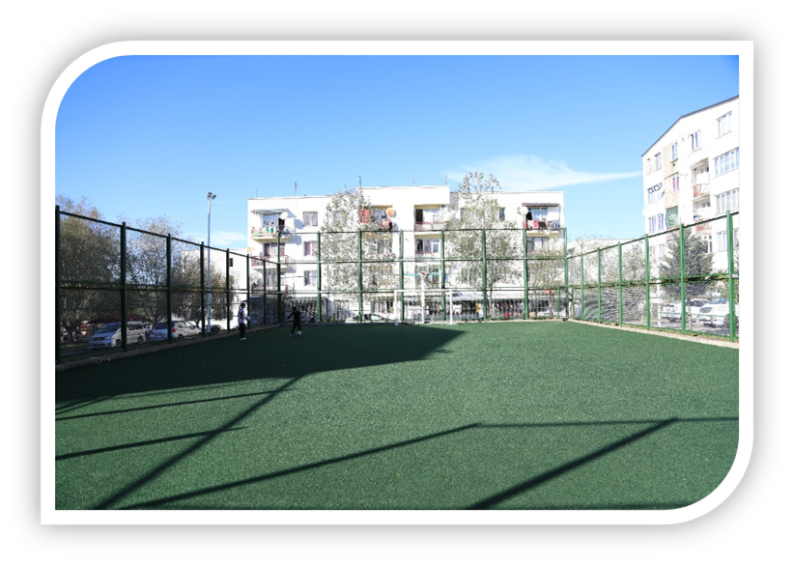
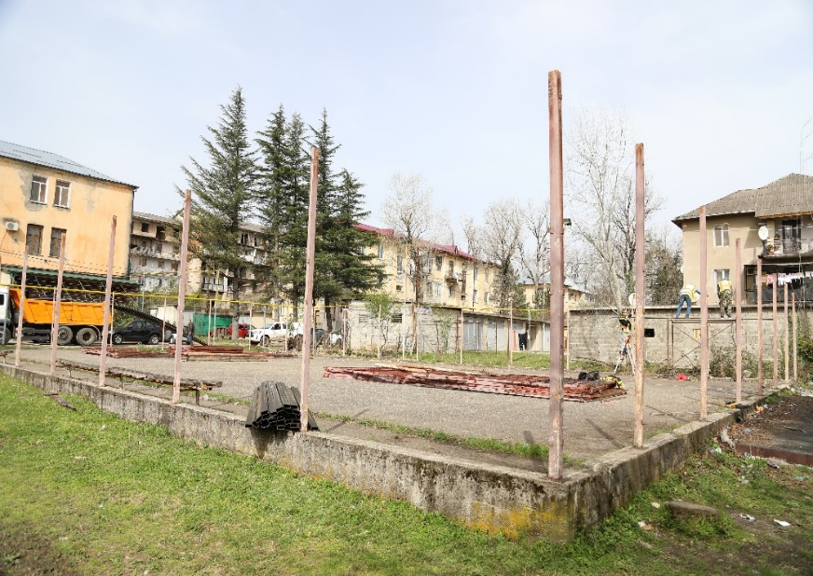
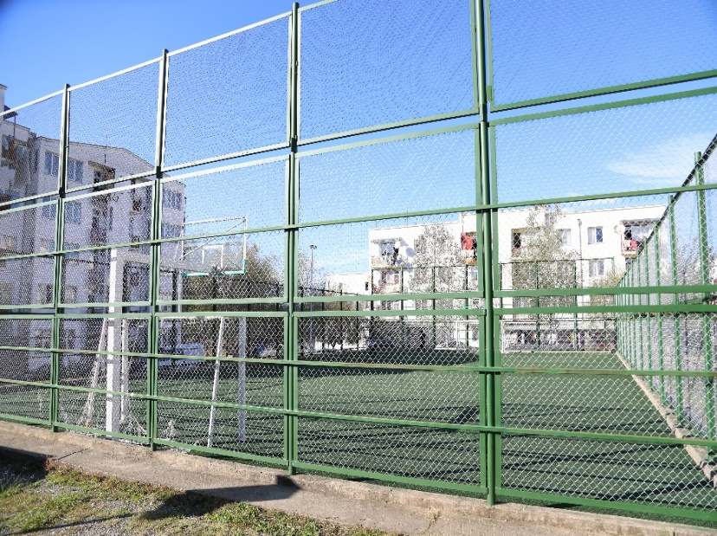
ადგილობრივი ბიუჯეტიდან დაფინანსდა 6 569 700 ლარის ღირებულების ინფრასტრუქტურული სამუშაოები.
დასრულდა სოფელ გეგუთში გრიშაშვილის ქუჩაზე, გვიშტიბში ჩავჩიძეების უბანში, გუმბრაში მელაძეებისა და სინაურიძის უბნებში, ასევე, სასაფლაოსთან მისასვლელი გზის, სოფელ მუხიანში ქვაჩაკიძეების უბანში, ქვიტირში N 1,6,10,15-ე ქუჩებზე გზების ბეტონის საფარით რეაბილიტაციის პროექტები;
დასრულდა ქ. წყალტუბოში, 9 აპრილის და დედაენის ქუჩაზე არსებული მინი სპორტული მოედნების რეაბილიტაციის სამუშაოები.
სამოქალაქო ბიუჯეტის პროგრამის ფარგლებში მიმდინარეობს თბილისის ქუჩის N3 ბინის და კოლხეთის ქუჩაზე N10 ბინის მიმდებარედ სკვერების მოწყობის სამუშაოები

Slide 17
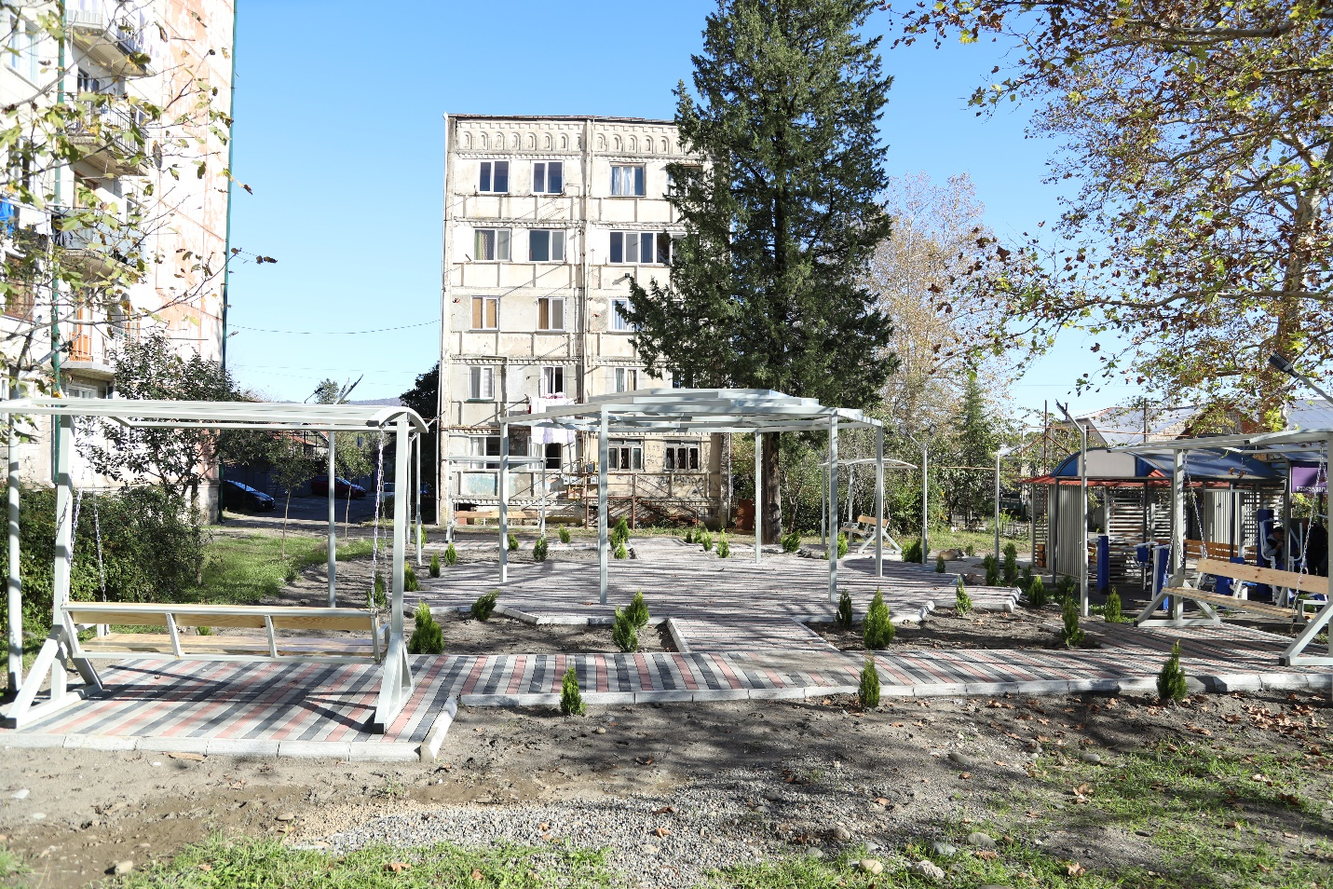
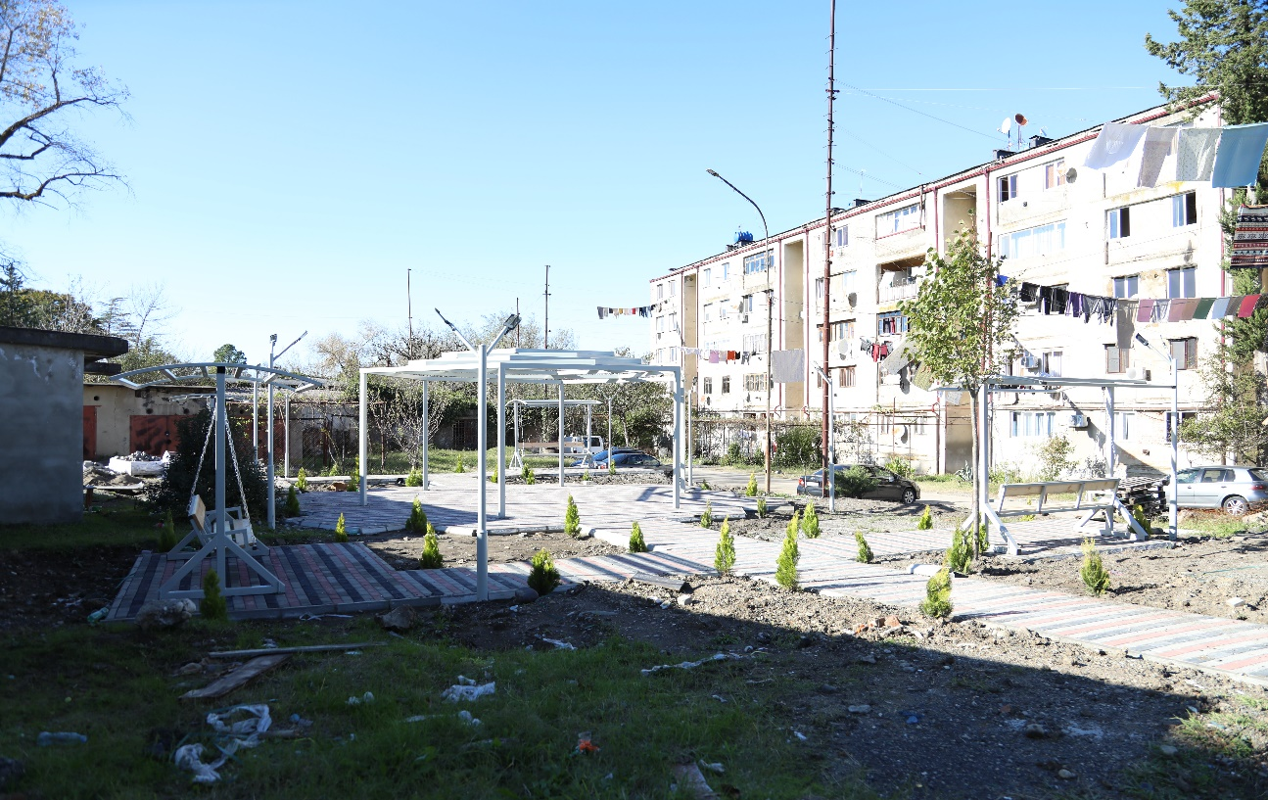
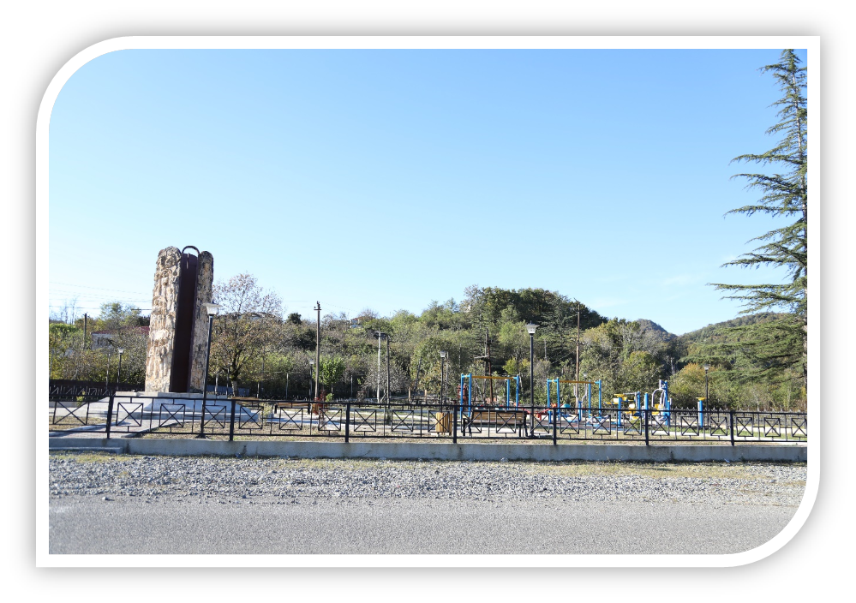
თბილისის ქუჩაზე მიმდინარე სკვერის მოწყობის სამუშაოები
კოლხეთის ქუჩაზე მიმდინარე სკვერის მოწყობის სამუშაოები

Slide 18
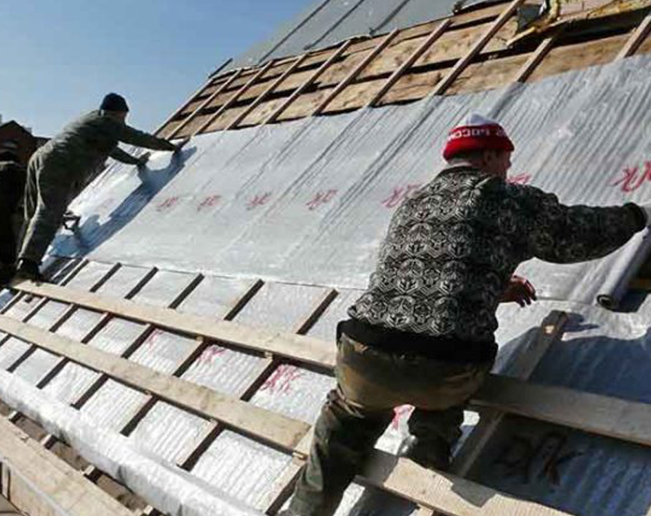
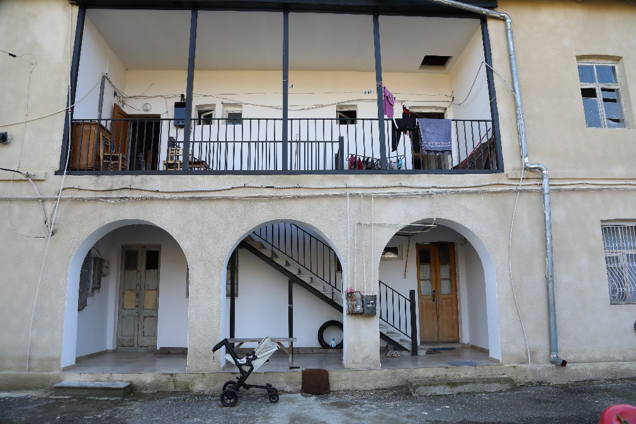
2024 წელს სტიქიის შედეგად დაზარალებული მოსახლეობისთვის გამოიყო 545 000ლარი.
36 კერძო საცხოვრებელი სახლის მფლობელს სახურავების შეკეთებისთვის გადაეცა საამშენებლო მასალები.
კაპიტალურად შეკეთდა სტიქიის შედეგად დაზიანებული 19 კორპუსის სახურავი ქალაქი წყალტუბოში, სოფ. თერნალსა და მუხიანში.
ბინათმესაკუთრეთა ამხანაგობების განვითარების პროგრამის ფარგლებში ბიუჯეტიდან გამოიყო მილიონი ლარი.
30 მისამართზე შეკეთდა სახურავები და სადარბაზოები.
გამოცხადებულია ტენდერები 6 კორპუსში სახურავებისა და სადარბაზოების შეკეთების სამუშაოებზე;
ამ პროგრამის ფარგლებში მნიშვნელოვანი სამუშაოები განხორციელდა დევნილთა საცხოვრებელი კორპუსების დაზიანებული სახურავების შესაკეთებლად.

Slide 19
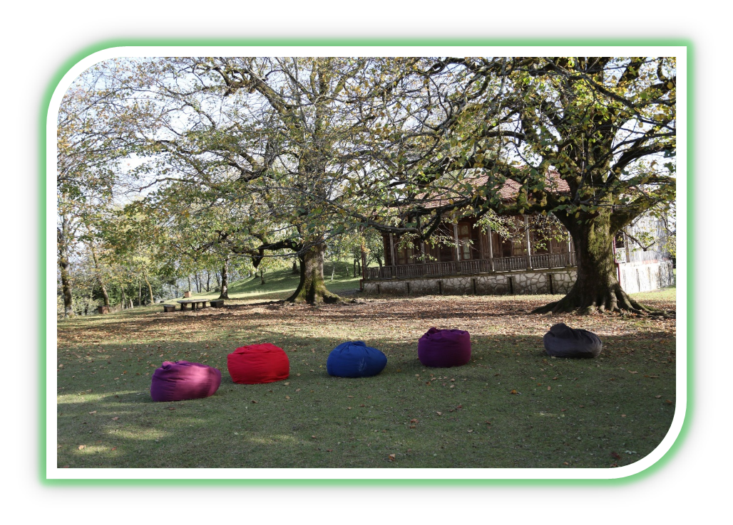
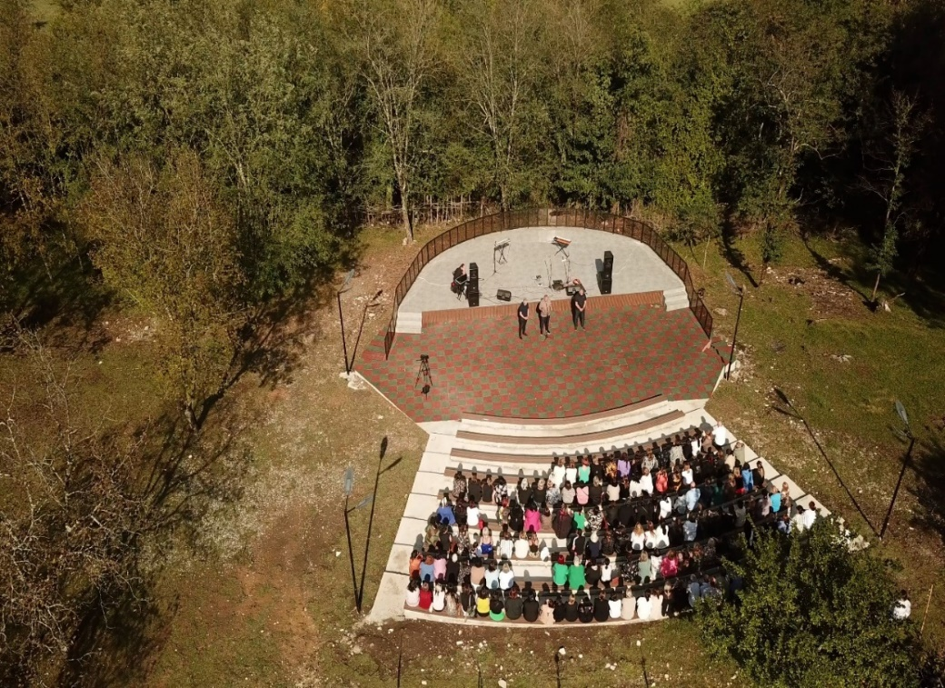
ურბანული განვითარების პროგრამით ფარგლებში მოპოვებული საერთაშორისო გრანტით დაფინანსდა სოფელ ჩუნეშში, ნიკო ლორთქიფანიძის სახლ-მუზეუმის ეზოში ამფითეტრისა და დამხმარე ნაგებობების რეაბილიტაცია-მოწყობის სამუშაოები.

Slide 20
სოფლის მხარდაჭერის პროგრამა 2024
,,სოფლის მხარდაჭერის “ 2024 წლის პროგრამის ფარგლებში მუნიციპალიტეტს გამოეყო 704 000 ლარი;
წყალტუბოს მუნიციპალიტეტის სოფლებში შიდა სასოფლო გზების მოსაწესრიგებლად შესყიდული იქნა მზა ბეტონი
მოსახლეობის საჭიროებების გათვალისწინებით 60-ამდე მისამართზე შესრულდა სხვადასხვა სახის ინფრასტრუქტურული სამუშაოები.

Slide 21
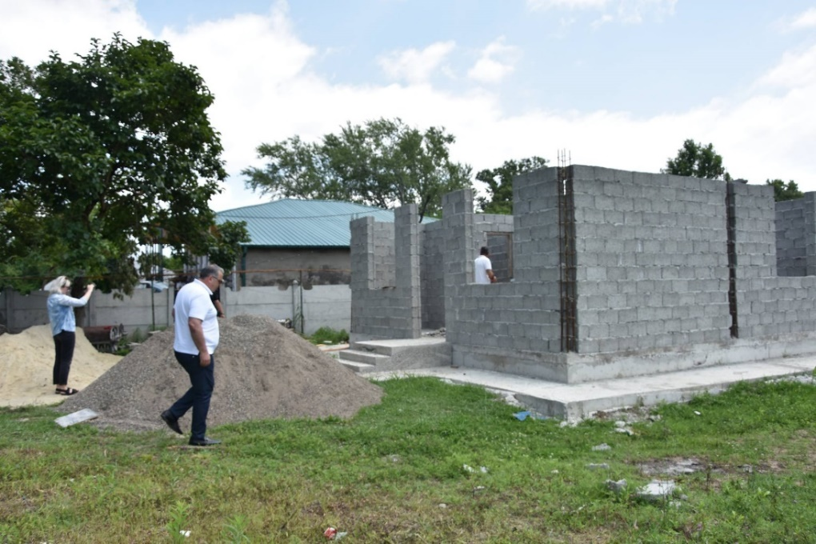
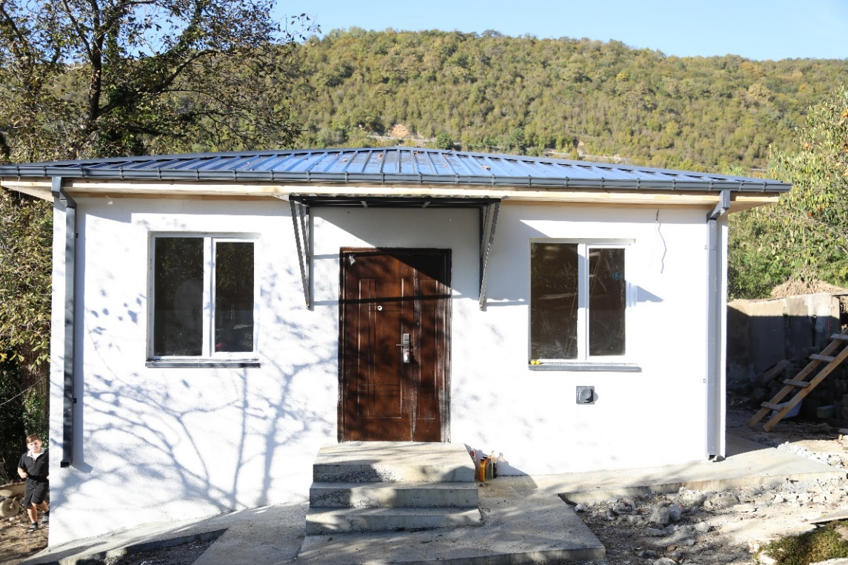
მიმდინარე წელს წყალტუბოს მუნიციპალიტეტში მცხოვრებ სოციალურად შეჭირვებულ რვა ოჯახს გადაეცა ახალ საცხოვრებელი სახლები.
სოციალურად დაუცველი რვა ოჯახისთვის ახალი საცხოვრებელი სახლების მშენებლობისთვის მუნიციპალიტეტის ბიუჯეტში 414.4 ათასი ლარი იქნა გამოყოფილი
გარდა სახლებისა, აღნიშნულ ოჯახებს გადაეცათ საყოფაცხოვრებო ავეჯი და ტექნიკა.

Slide 22
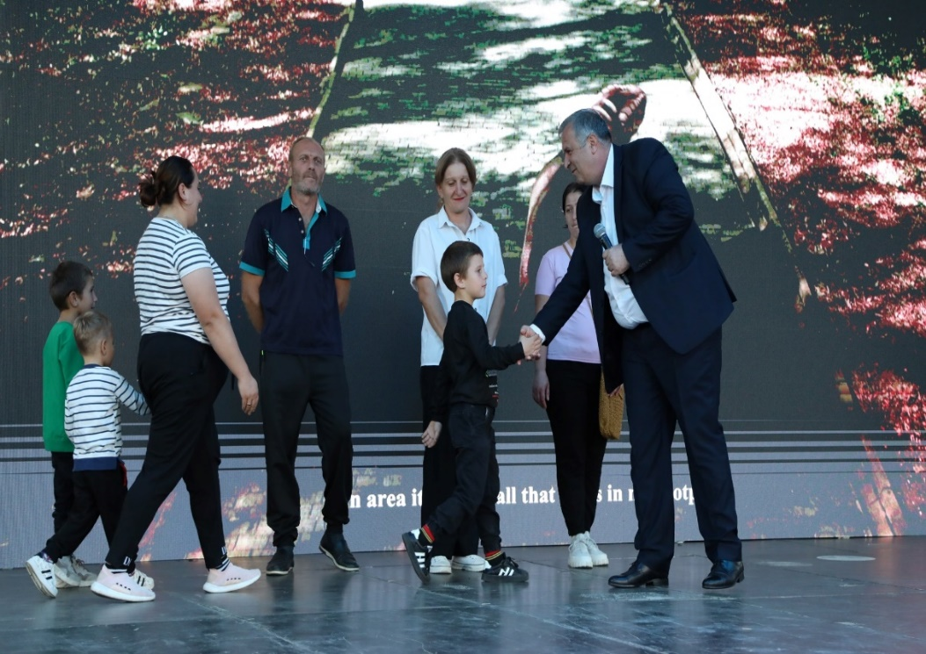
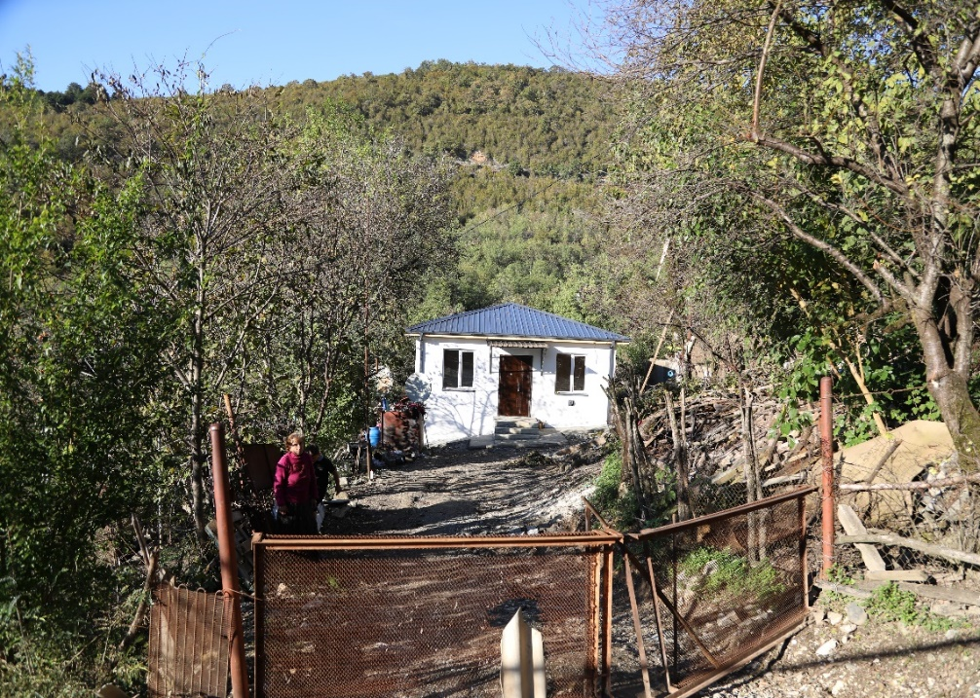

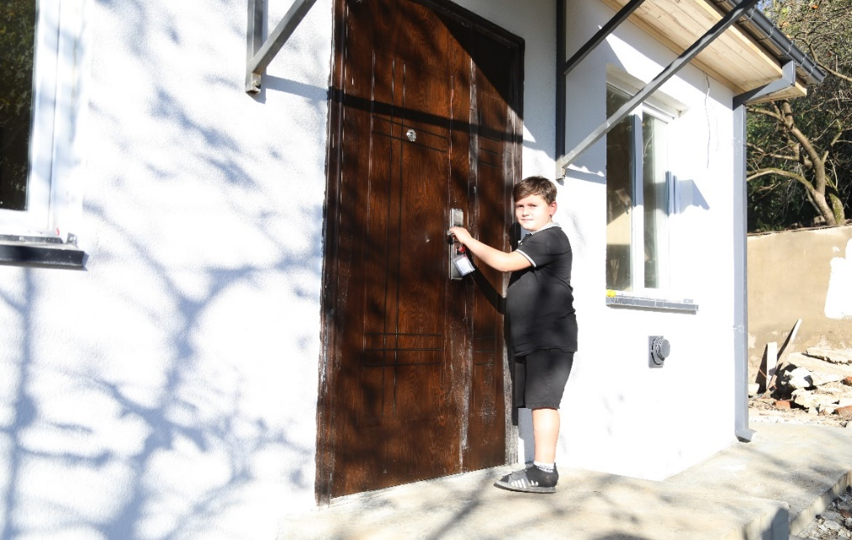

Slide 23
ჯანდაცვა და სოციალური პროგრამები
ჯანმრთელობისა და სოციალური დაცვის პროგრამების დაფინანსებისთვის 2024 წელს გამოიყო 2 573 912 ლარი ლარი.
დემოგრაფიული მდგომარეობის გაუმჯობესებისათვის ბიუჯეტიდან დახმარება გაეწია 20 მრავალშვილიან ოჯახს;
ერთჯერადი ფულადი დახმარება მიიღო საქართველოს ტერიტორიული მთლიანობისათვის ბრძოლის 430 მონაწილემ და 8 აგვისტოს ომში დაღუპულმა 4 მებრძოლის ოჯახმა, ჩერნობილის ატომური ელექტროსადგურის სალიკვიდაციო სამუშაოებში მონაწილე 25 პირმა; ცერებრალური დამბლით დაავადებულმა 98 ბენეფიციარმა; თირკმლის ჩანაცვლებით თერაპიაზე- დიალიზზე დამოკიდებულმა 46 პირმა;
ფინანსური დახმარება გაეწია შეზღუდული შესაძლებლობის სტატუსის მქონე 97 ბავშვს, მარტოხელა მშობლის სტატუსის მქონე 64 პირს, ფსორიოზით დაავადებულ 104 და პარკინსონით დაავადებულ 92 პირს, ასევე, ონკოლოგიურად დაავადებულ 6 ბავშვს.

Slide 24
ბიუჯეტიდან დაფინანსდნენ მძიმე და საშიში დაავადების მქონე 432 ბენეფიციარი.
სტიქიის შედეგად დაზარალებულმა 65 ოჯახმა მიიღო ერთჯერადი ფულადი დახმარება;
მუნიციპალიტეტში რეგისტრირებულ 475 მოქალაქეზე გაიცა საგარანტიო წერილი ქირურგიული ოპერაციების თანადაფინანსების მიზნით;
მედიკამენტების შესაძენად დახმარება მიიღო 432 ბენეფიციარმა.
აუტიზმის სპექტრის 65 ბავშვმა მიიღო სამედიცინო დახმარების თანადაფინანსება.
განსაკუთრებული საჭიროების მქონე 7 სოციალურად დაუცველ ოჯახს საყოფაცხოვრებო ტექნიკისა და ინვენტარის შესაძენად ჩაერიცხათ 2000-2000 ლარი;
თავშესაფრის გარეშე დარჩენილ 49 მოქალაქეს ბინის ქირის ასანაზღაურებელად თვეში ერთხელ გამოეყოფათ - 300 ლარი.
სტიქიის შედეგად დაზარალებულმა 65 ოჯახმა მიიღო ერთჯერადი ფულადი დახმარება.
ოჯახში ძალადობის შედეგად ბინის ქირით უზრუნველყოფილი იქნა 5 მოქალაქე თვეში 300 ლარის ოდენობით, დედ-მამით ობოლ 2 ბავშვს გაეწია ფულადი დახმარება კვარტალში 400 ლარის ოდენობით.

Slide 25
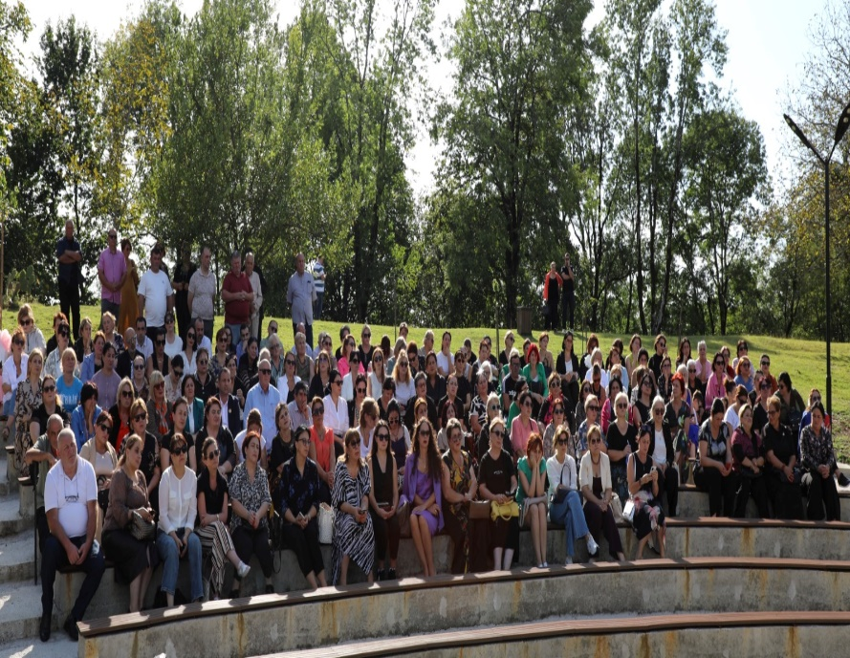
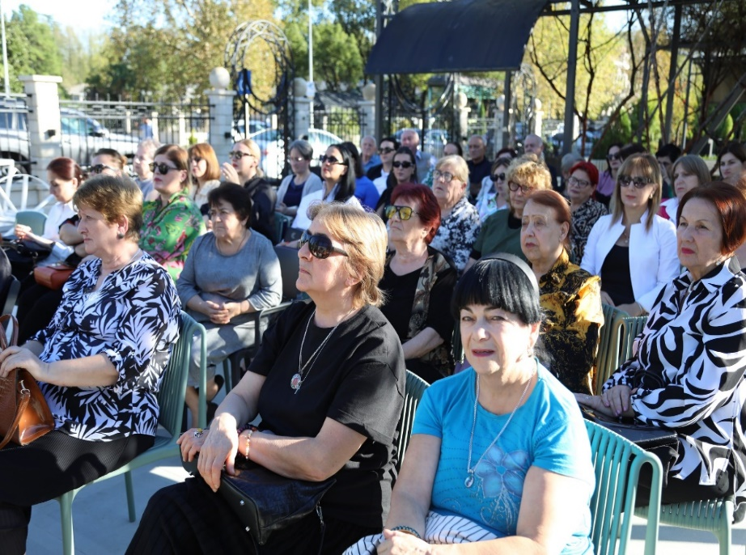
საანგარიშო პერიოდში ჩატარდა 50-ზე მეტი შეხვედრა სხვადასხვა სფეროსა და პროფესიის წარმომადგენლებთან. მათ შორის პედაგოგებთან, ექიმებთან, სატრანსპორტო კომპანიის თანამშრომლებთან, სხვადასხვა დაწესებულებებსა და ორგანიზაციებში დასაქმებულ წყალტუბოლებთან.
შეხვედრებზე ისაუბრეს განხორციელებულ პროექტებზე, სოციალურ პროგრამებზე და სამომავლო გეგმებზე.

Slide 26
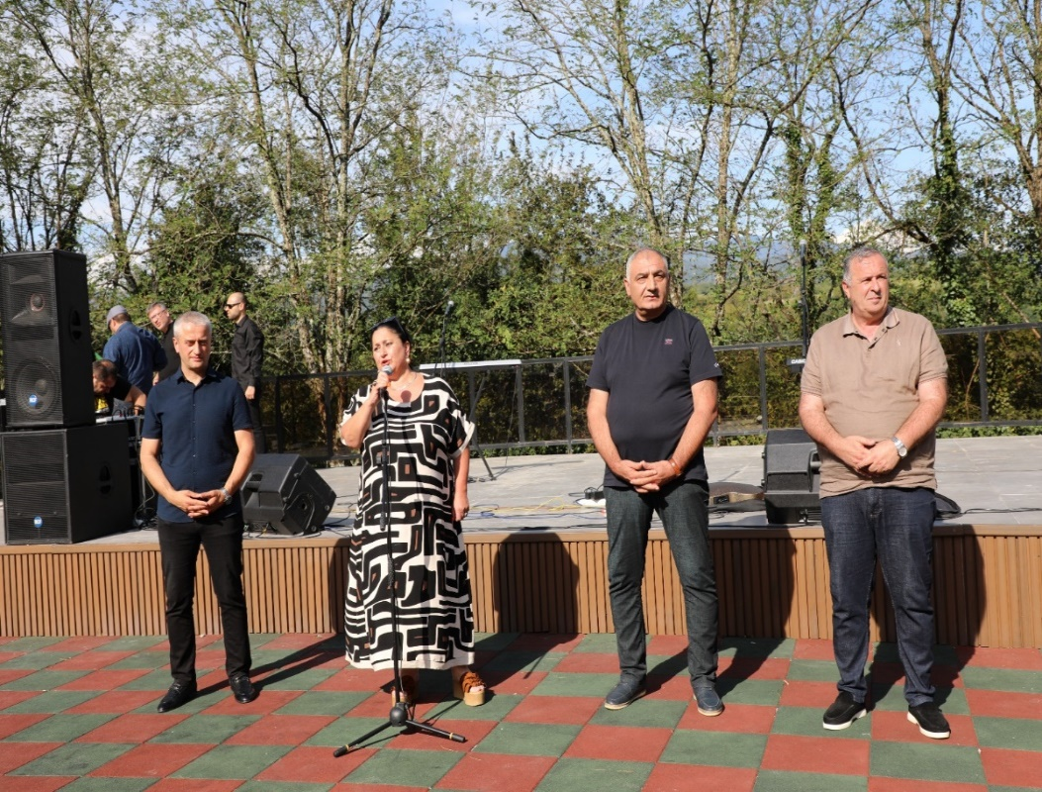
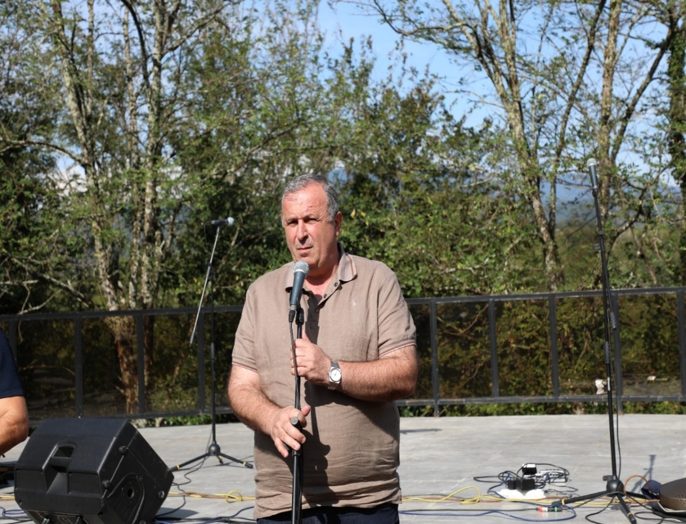
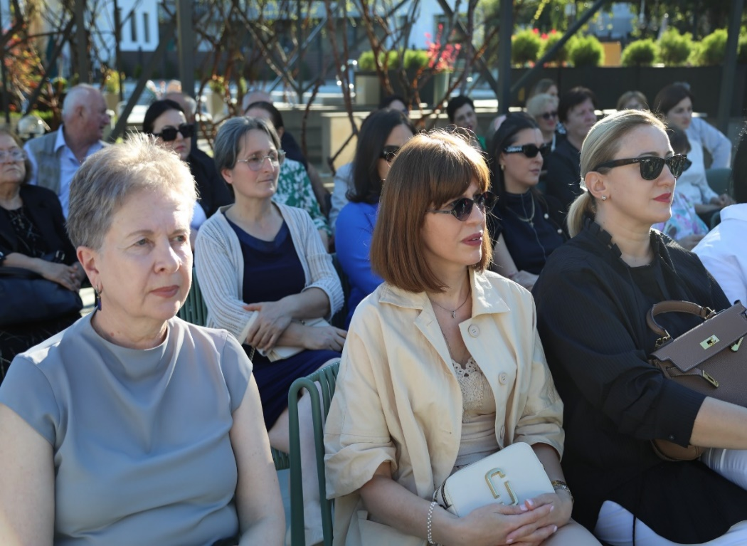


Slide 27


წყალტუბოში პროექტის „სმარტი და ინოვაციური გადაწყვეტილებები შავი ზღვის ქვეყნებში მწვანე და სუფთა სასოფლო თემებისათვის’’ განხორციელება დაიწყო.
პროექტის წამყვანი პარტნიორი წყალტუბოს მუნიციპალიტეტია. პარტნიორები არიან ასოციაცია ტექნოპოლ გალაცი (რუმინეთი), უნგენის მერია (მოლდოვა), რიზეს მუნიციპალიტეტი (თურქეთი), იმერეთის მხარის მეცნიერთა კავშირი “სპექტრი“ და მდგრადი განვითარების რეგიონული ცენტრი (მოლდოვა).
პროექტის ფარგლებში, წყალტუბოს მუნიციპალიტეტში დაგეგმილია კომპოსტირების ცენტრის აშენება და აღჭურვა შესაბამისი ტექნიკით, საკომპოსტე მოედნების მოწყობა, სასწავლო ვიზიტების ორგანიზება, ელექტრონული პლატფორმის შექმნა და საგანმანათლებლო პროგრამების ორგანიზება.

Slide 28

მიმდინარე წელს ოფიციალური ვიზიტის ფარგლებში წყალტუბოში იმყოფებოდა ევროპის ისტორიული თერმული ქალაქების ასოციაციის 15-მდე ქვეყნის წარმომადგენელი, რომლებიც წყალტუბოს საინვესტიციო გარემოსა და ბალნეოლოგიური კურორტის შესაძლებლობებზე დეტალურ ინფორმაციას გაეცნენ.
წყალტუბოში იმყოფებოდნენ და სახალხო დღესასწაულს ,,შემოდგომის წყალტუბოს’’ დაესწრნენ 7 დამეგობრებული ქალაქის: შილუტეს, სალდუსის, სალსომაჯორეს, იუნიევოს, უნგენის, გალაცისა და რიზეს დელეგაციები.
ოფიციალური მიღების ცერემონიაზე იტალიის დელეგაციის წარმომადგენელმა კრისტინა სერვინმა წყალტუბოს დროშასა და გერბზე გამოსახული სიმბოლოებით შექმნილი შარფის პრეზენტაცია წარმოადგინა.
წყალტუბოს მუნიციპალიტეტის დელეგაცია ოფიციალური ვიზიტით მიწვეული იყო ლიეტუვაში, ქალაქ შილუტეში. ვიზიტის მიზანი მრავალწლიანი საქმიანი ურთიერთობების გაღრმავება და ქალაქის დაარსებიდან 513-ე წლისადმი მიძღვნილ საზეიმო ღონისძიებაში მონაწილეობა იყო.

Slide 29







Slide 30


2024 წელს ჩატარდა 50 -ზე მეტი კულტურული, საგანმანათლებლო და სპორტული ღონისძიება.
სახალხო დღესასწაულის ,,შემოდგომის წყალტუბო -2024’’-ის ფარგლებში საზეიმო ვითრებაში გაიხსნა დიდი ქართველი პოეტის გალაკტიონ ტაბიძის ძეგლი
წყალტუბომ უმასპინძლა 7 დამეგობრებული ქალაქის დელეგაციას
გაიმართა საპატიო მოქალაქეების დაჯილდოების ცერემონია და გალა კონცერტი

Slide 31





Slide 32





Slide 33



წყალტუბოს ცენტრალურ პარკში გაიხსნა ცნობილი ქართველი კომპოზიტორის მელიტონ ბალანჩივაძის ბიუსტი;
სოფელ მაღლაკში საზეიმოდ გაიხსნა საქართველოს ეროვნულ -განმათავისუფლებელი მოძრაობის ლიდერის, მერაბ კოსტავას ბიუსტი.

Slide 34



ეროვნულ დღესასწაულებთან დაკავშირებით 14 აპრილს, 18 მაისსა და 26 მაისს ჩატარდა თემატური ღონისძიებები
გაიმართა ქორეოგრაფიული ანსამბლის "ივერიის" სადებიუტო კონცერტი;
სხვადასხვა კულტურული და სპორტული ღონისძიებებით აღინიშნა ბავშვთა დაცვის საერთაშორისო დღე.
ჩატარდა ევროპის გოგონათა მათემატიკის საერთაშორისო ოლიმპიადა, რომელშიც 55 ქვეყნის წარმომადგენელი მონაწილეობდა.

Slide 35


წყალტუბოს სახალხო თეატრის დასმა მონაწილეობა მიიღო და საპრიზო ადგილებით დაჯილდოვდა საერთაშორისო ფესტივალზე ,,თეატრალური იმერეთი 2024"
გაიმართა თვითნასწავლი ხელოვანის გელა ხუნწარიძის შემოქმედებითი საღამო. .
წყალტუბომ უმასპინძლა ფოლკლორის IX საერთაშორისო ფესტივალს “ლეგენდების ქვეყანა“

Slide 36


შეიქმნა მერის ახალგაზრდული საბჭო და გაიხსნა ახალგაზრდული ბანაკი

Slide 37



2000-ზე მეტი წყალტუბოელი დაესწრო ეროვნულ ღონისძიებას ,,მამული ენა, სარწმუნოება“
https://www.facebook.com/100064828805510/videos/1060324412493401

Slide 38




გაიმართა ანსამბლ ,,ურსას’’კონცერტი

Slide 39


განათლება
2024 წელს განხორციელდა სოფელ ტყაჩირში საჯარო სკოლის სრული რეაბილიტაციის პროექტი. შეიცვალა სახურავი, კარ-ფანჯარა, ფასადი. სკოლაში სულ 178 მოსწავლე სწავლობს.

Slide 40


წარმატებული წყალტუბოელი სტუდენტები
2024 წელს ეროვნული გამოცდები წარმატებით ჩააბარა და 100% 70% და 50% გრანტი მიიღო 36 სტუდენტმა, რომლებსაც დაენიშნათ სტიპენდიები, 200,150 და 100 ლარის ოდენობით,.
პერსონალური კომპიუტერი გადაეცა 48 წარმატებულ მოსწავლეს.

Slide 41




წარმატებული სპორტსმენები
წყალტუბო ცნობილია წარმატებული სპორტსმენებით.
მიმდინარე წელს ქრისტინე ჟორჟოლიანმა მოლდოვაში გამართულ მკლავჭიდის მსოფლიო ჩემპიონატზე მოიპოვა პირველი ადგილი, ხოლო ჯაბა ტყეშელაშვილი მსოფლიო ვიცე- ჩემპიონი და ევროპის ჩემპიონი გახდა ძალოსნობაში, სპორტის აღნიშნულ სახეობაში საქართველოს ნაკრების ღირსებას იცავს 7 წყალტუბოელი ძალოსანი

Slide 42
წარმატებული წყალტუბოელი სპორტსმენები
უნგრეთის დედაქალაქ ბუდაპეშტში გამართულ სარეიტინგო ტურნირზე, ვიცე -ჩემპიონი გახდა ტოკიოს ოლიპიადის ვიცე ჩემპიონი, მსოფლიოსა და ევროპის მრავალგზის პრიზიორი იაკობ ქაჯაია.
მსოფლიოს ვიცე-ჩემპიონი გახდა გაბრიელ მუკბანიანი, რომელმაც ყირგიზეთში გამართულ მსოფლიო ჩემპიონატზე ქამრით ჭიდაობაში ვიცე -ჩემპიონის ტიტული მოიპოვა;
სერბეთში გამართულ ევროპის ჩემპიონატზე სამბოში წყალტუბოელმა სპორტსმენმა ლუკა შვანგირაძემ ჭაბუკებს შორის ბრინჯაოს მედალი მოიპოვა;
ბოსნიის დედაქალაქ სარაევოში გამართულ ვეტერანთა ევროპის ჩემპიონატზე საპრიზო მესამე ადგილი დაიკავა და ბრინჯაოს მედალს დაეუფლა წყალტუბოელი ძიუდოისტი იასონ ნემსაძე;
საერთაშორისო ტურნირზე მკლავჭიდში, ასევე, ვიცე- ჩემპიონი გახდა გიგა ბერაძე, რომელმაც სტამბულის საერთაშორისო ტურნირის ლიცენზია მოიპოვა.

Slide 43


წყალტუბოელმა სპორტსმენმა თამაზ კუჭავამ ესპანეთის დედაქალაქ მადრიდში, ყველაზე მასშტაბურ ტურნირზე პირველი ადგილი დაიკავა და ტურნირის გამარჯვებული გახდა.
საერთაშორისო ტურნირებსა და ქვეყნის მასშტაბით გამართულ ჩემპიონატებში წარმატებით ასპარეზობას აგრძელებენ წყალტუბოელი ძიუდოისტები, ევროპის თასის გამარჯვებულები საბა გველესიანი, მათე გველესიანი, ასევე, წარმატებით იასპარეზეს ქვეყნის ჩემპიონატზე და საპრიზო ადგილები დაიკავეს გიორგი ქაშიბაძემ(მეორე ადგილი) და ლუკა ქუთათელაძემ .
ქვეყნის ვიცე -ჩემპიონი გახდა წყალტუბოელი ძალოსანი ლუკა ქაშიბაძე

Slide 44

სპორტული ინფრასტრუქტურა
ა(ა)იპ ,,სპორტული კლუბების გაერთიანებაში’’ ამჟამად ირიცხება 650-ზე მეტი ახალგაზრდა. გრძელდება ჩვენი ქალაქის რაგბის გუნდის „დინოზავრების“ მხარდაჭერა, წყალტუბოს ხელბურთელთა გუნდი უკვე მეორედ გახდა საქართველოს ჩემპიონი ახალგაზრდებში, შეიქმნა ნიჩბოსნობისა და ფარიკაობის გუნდები.

Slide 45
გმადლობთ ყურადღებისთვის!

